Slide 1
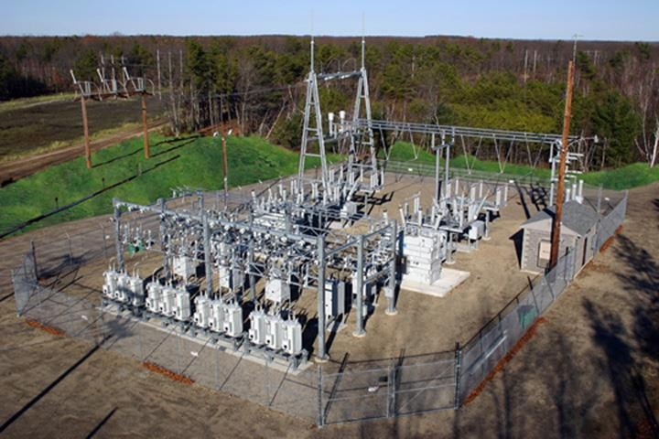
Subestaciones Eléctricas
9.1 Subestación Eléctrica
Una subestación eléctrica es parte de un sistema de generación, transmisión y distribución eléctrica, donde la tensión es transformada de baja a alta tensión y viceversa, en adición a otras importantes funciones. La potencia eléctrica habrá de fluir a través de varias subestaciones desde las centrales generadoras hasta los consumidores finales, sufriendo varios cambios en su nivel de tensión.
La palabra subestación proviene de los días en los que el sistema de distribución no estaba constituido por una red interconectada, sino por sistemas radiales aislados. Las primeras subestaciones estaban conectadas a una sola estación generadora. La Figura 9.01 muestra una fotografía aérea de una subestación eléctrica para exteriores:
Fuente: Google Images
Figura 9.01: Subestación eléctrica para exteriores.

Slide 2
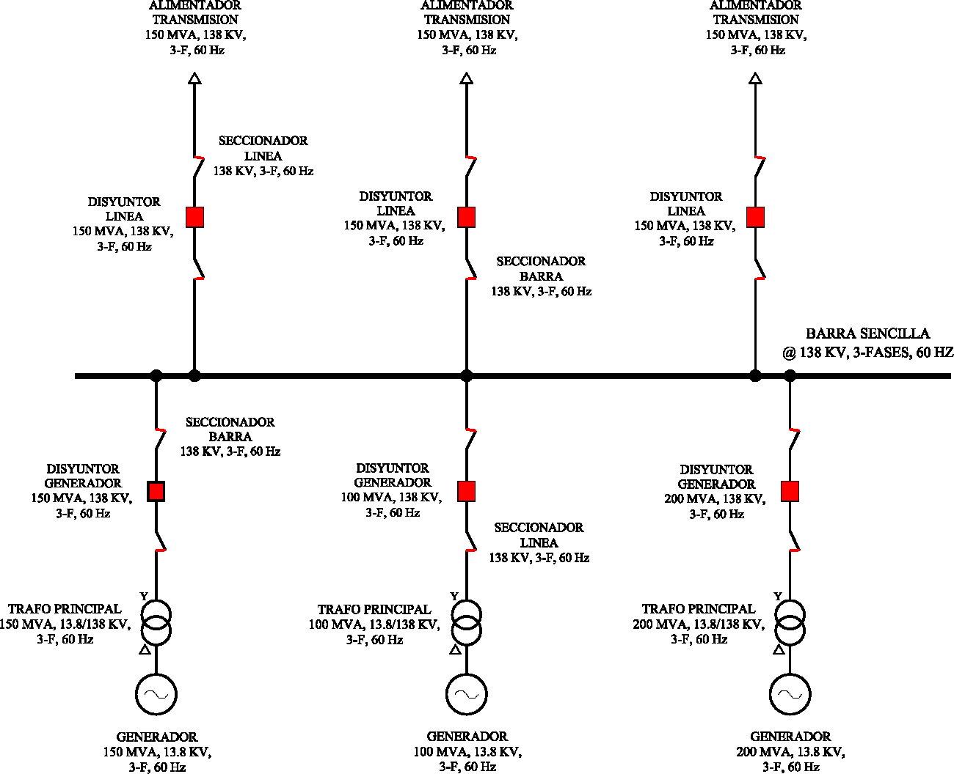
  Clasificación de las Subestaciones Eléctricas
Dependiendo del uso que se les asigne en los sistemas eléctricos, las subestaciones eléctricas de potencia se clasifican en tres tipos:
    Subestaciones Transmisión.
    Subestaciones Distribución Primaria.
    Subestaciones de Conmutación.
9.2.1 Subestación de Transmisión
Una subestación de transmisión conecta dos o más líneas de transmisión. El caso más simple es aquel en el que todas las líneas tienen la misma tensión. Las subestaciones poseen interruptores de potencia que conectan o desconectan las redes en condiciones de falla o para mantenimiento. Los niveles de tensión de transmisión utilizados son 66 kV, 132 kV, 220 kV, y 500 kV.
La Figura 9.02 representa el diagrama unifilar de una subestación de transmisión:
Una subestación de transmisión puede estar equipada con transformadores que convierten la tensión a dos niveles diferentes de transmisión o distribución, dispositivos de control de tensión y de corrección de factor de potencia, tales como capacitores, reactores o compensadores estáticos de reactivos, y equipos tales como transformadores de desfase para controlar el flujo de potencia entre dos sistemas de potencia adyacentes.
Figura 9.02: Subestación de transmisión.

Slide 3
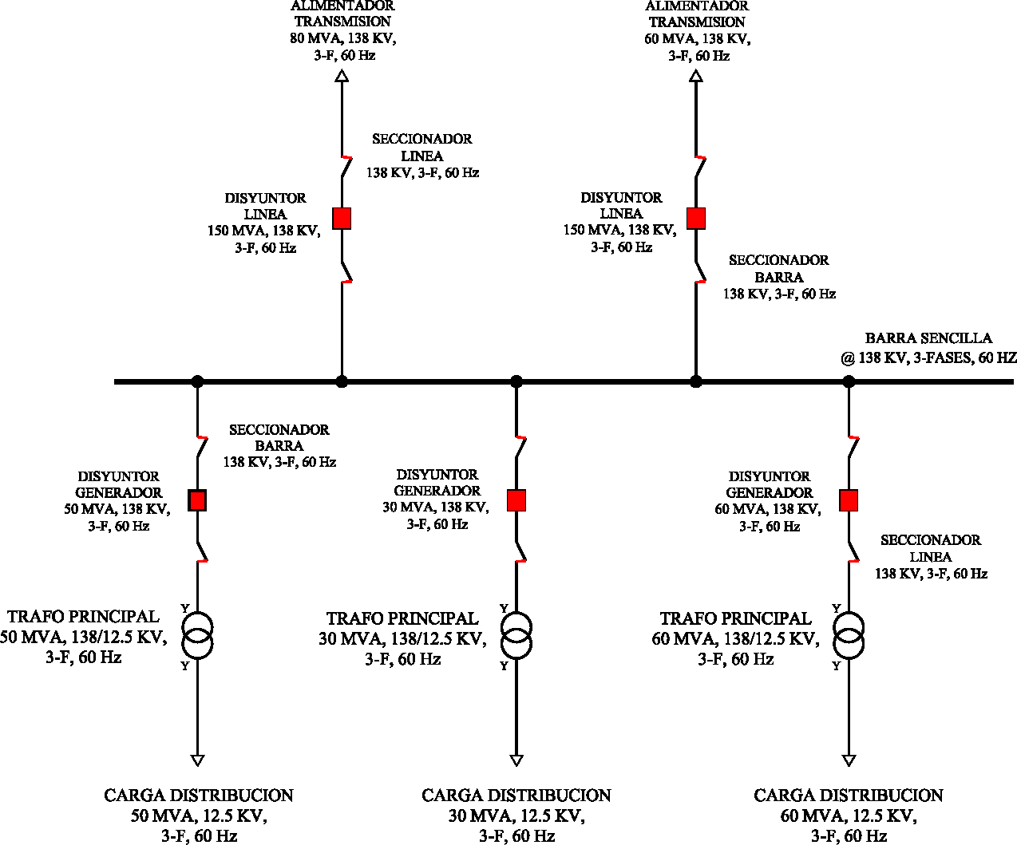
9.2.2 Subestación de Distribución Primaria
Una subestación de distribución transfiere potencia eléctrica del sistema de transmisión al sistema de distribución de un área específica. No es económico ni seguro suministrar electricidad a los consumidores a partir de la red de transmisión, a menos que dichos consumidores posean una capacidad instalada de alrededor de 1.0 MVA, tales como los Usuarios No Regulados (UNR). Por tanto, las estaciones de distribución reducen la tensión al nivel de distribución a media tensión, cuyo valor en la RA es 13,200 V y 33,000V ó 13.2 kV y 33kV. La Figura 9.03 representa el diagrama unifilar de una subestación de distribución primaria:
Figura 9.03: Diagrama unifilar subestación de distribución primaria.
La entrada a la subestación de distribución consiste de uno o más circuitos de transmisión. La salida consiste de uno o más alimentadores de distribución. Estos alimentadores de

Slide 4
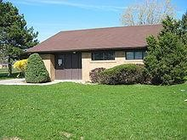
media tensión son distribuidos sobre estructuras aéreas, a lo largo de las calles de la ciudad; si bien, en algunos casos se instalan sistemas soterrados de distribución.
En adición a cambiar el nivel de tensión, el trabajo de las subestaciones de distribución consiste en aislar fallas ya sea en el sistema de transmisión o de distribución. También son utilizadas para regular tensión por medio de la inyección de reactivos a través de bancos de
capacitores.
En países desarrollados se suelen instalar subestaciones de distribución dentro de edificaciones que aparentar ser viviendas y con sistemas soterrados de distribución. La figura siguiente muestra una subestación de este tipo en la ciudad de Scarborough,
provincia de Ontario, Canadá. La Figura 9.04 muestra una fotografía de una subestación de distribución primaria para interiores, camuflada en una residencia familiar:
Fuente: Google Images
Figura 9.04: Subestación de distribución primaria para interiores.
9.2.3 Subestación de Conmutación
Existe un tercer tipo de subestación que se denomina Subestación de Conmutación (“Switching Substation”) que se caracteriza por no tener transformadores, operando por tanto a una sola tensión de transmisión. Las subestaciones de conmutación se utilizan como nodos del sistema para recolección y distribución de energía del sistema. La Figura 9.05 muestra una fotografía de una subestación de conmutación para exteriores:

Slide 5
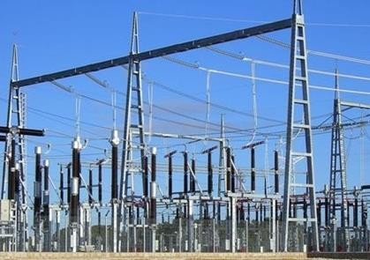
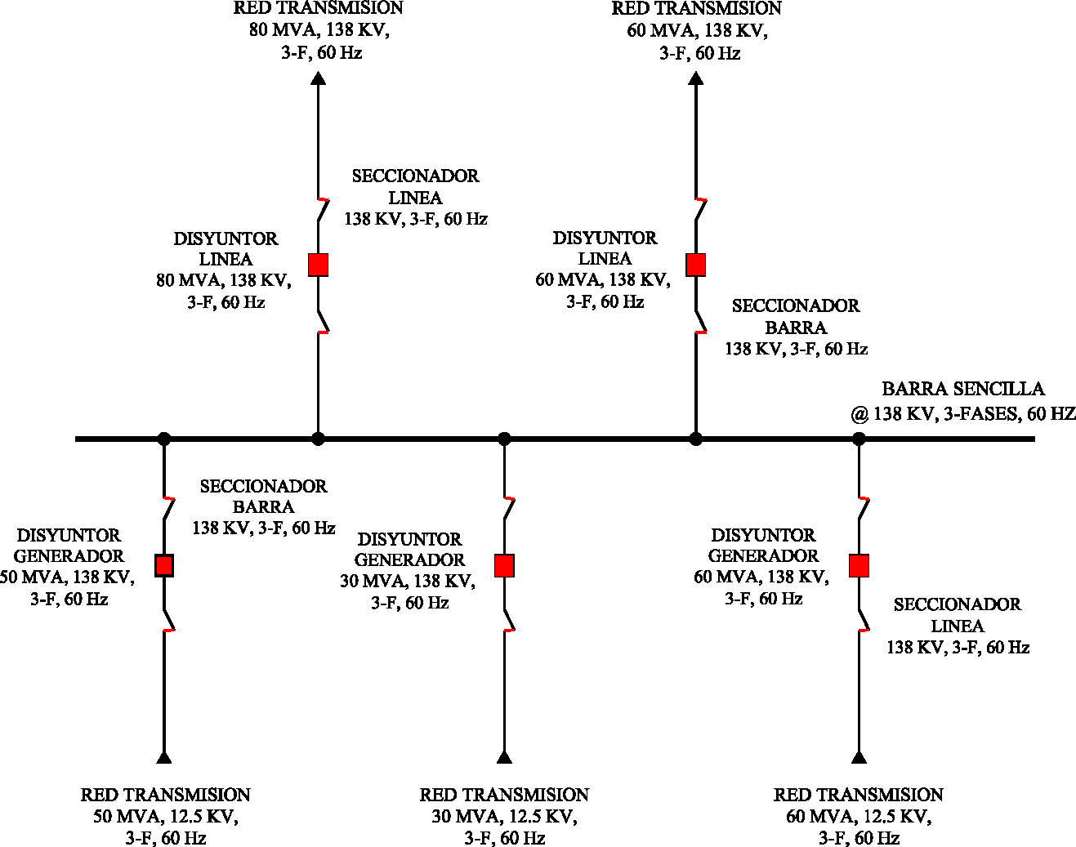
Fuente: Google Images
Figura 9.05: Subestación de conmutación para exteriores.
La Figura 9.06 representa el diagrama unifilar de una subestación de conmutación para un sistema de juego de barras sencillo:
Figura 9.06: Diagrama unifilar subestación de conmutación.

Slide 6
  Conexiones en Subestaciones de Transmisión y Distribución
Los circuitos de las subestaciones de transmisión y distribución se pueden dividir en dos grandes grupos, a saber:
    Circuitos Principales
    Circuitos Auxiliares
Los circuitos principales son los que se utilizan para transformación y distribución de la energía eléctrica. Las conexiones de los circuitos principales se conocen como sistemas de barras de la subestación eléctrica.
Los circuitos auxiliares se emplean para señalización, medición, control y protección de los diferentes componentes de los sistemas de potencia.
  Sistemas de Juegos de Barras en Subestaciones Eléctricas
Las subestaciones de transmisión y distribución utilizan diferentes tipos de arreglos para conectar los circuitos principales. Las conexiones más empleadas son las siguientes:
    Juego de Barras Sencillo
    Juego de Barras Doble
    Juego de Barras Principal y de Transferencia
    Juego de Barras Triple
    Juego de Barras en Anillo
    Juego de Barras Doble con Arreglo de interruptor y Medio

Slide 7
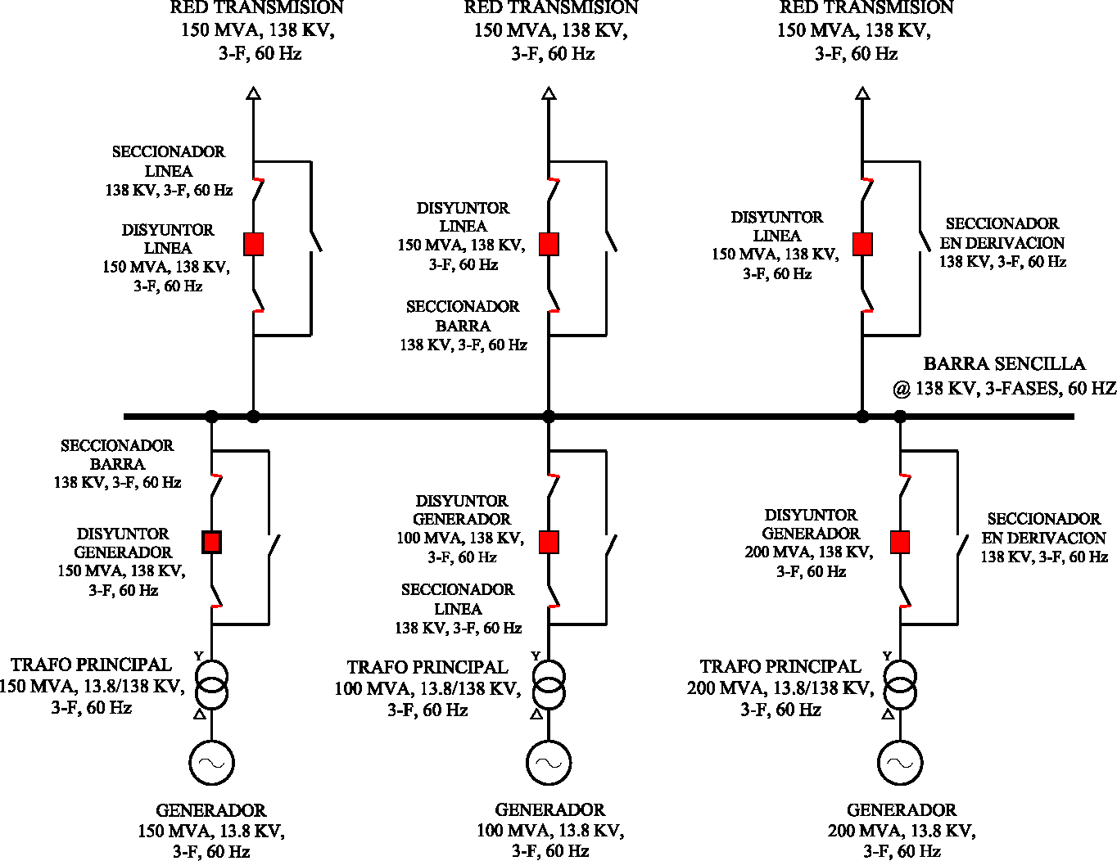
9.5 Juego de Barras Sencillo
Es el más simple y económico de los sistemas de conexiones empleados en subestaciones de transmisión y distribución. Este tipo de arreglo se utiliza en sistemas de media y baja potencia, en los que se permite des energizar ciertos circuitos por un tiempo determinado.
La Figura 9.07 representa el diagrama unifilar característico de un sistema de juego de barras sencillo de una subestación de transmisión de una central eléctrica:
Figura 9.07: Sistema de juego de barras sencillo.

Slide 8
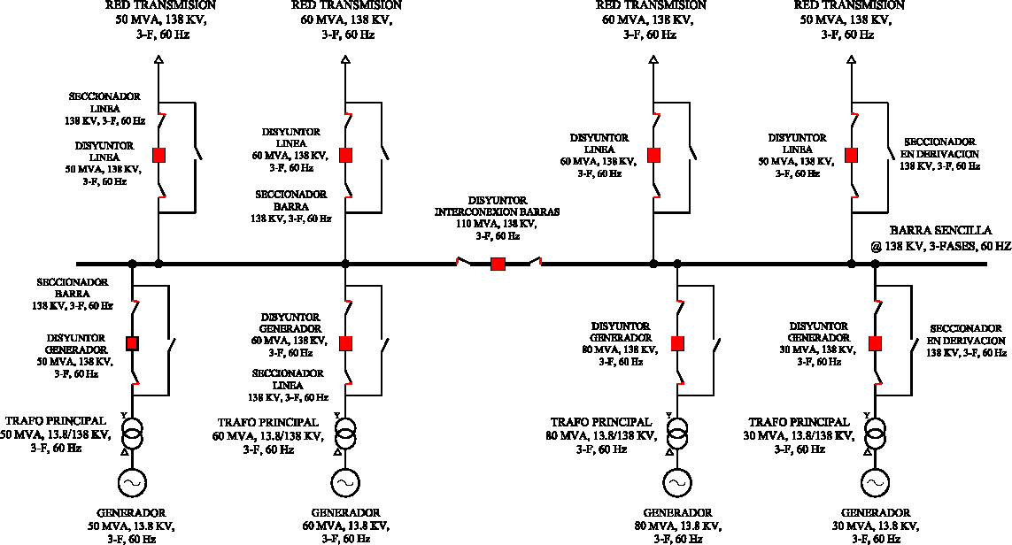
9.6 Juego de Barras Sencillo con Interruptor de Interconexión de Barras
Un arreglo de juego de barras sencillo muy utilizado es aquel en el que la barra se subdivide en dos secciones, a través de un interruptor de interconexión de barras, como el mostrado en la Figura 9.08:
Figura 9.08: Sistema de juego de barras sencillo con interruptor de interconexión de barras.
Este arreglo presenta las ventajas siguientes:
Mayor continuidad de servicio.
Facilidad de mantenimiento de cada porción de barras.
Las desventajas enunciadas al juego de barras sencillo pueden ser referidas a cada sección de las barras divididas.

Slide 9
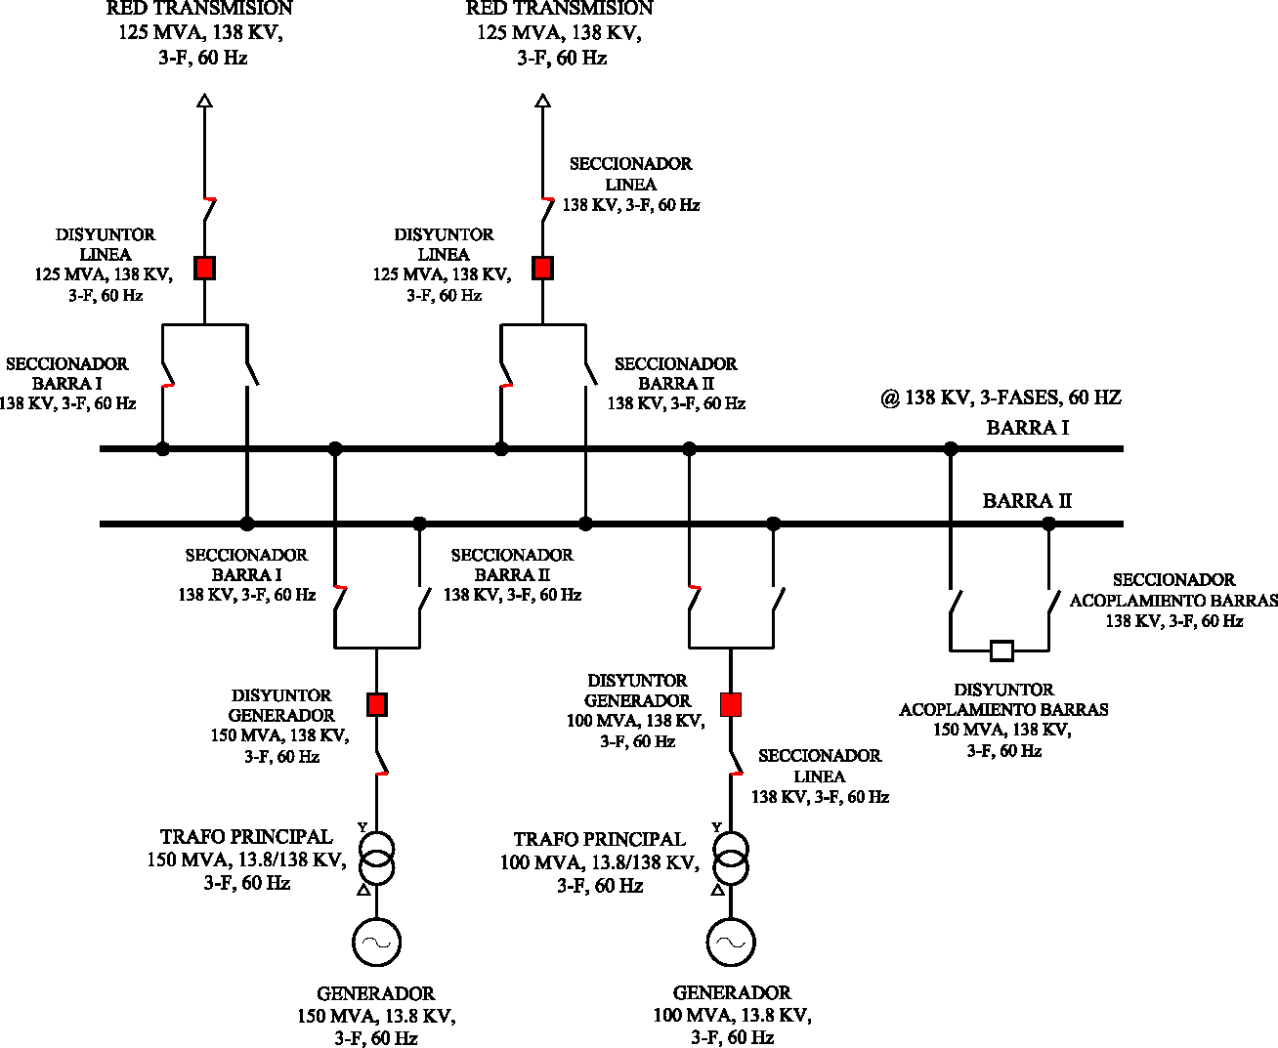
9.7 Juego de Barras Doble
Con el sistema de juego de barras doble cada circuito puede alimentarse independientemente a partir de cada uno de los dos juegos de barras existentes. La Figura 9.09 representa el diagrama unifilar de un sistema de juego de barras dobles en una subestación de conmutación:
Figura 9.09: Sistema de juego de barras doble.
En el Sistema de Juego de Barras Doble normalmente una sola de las barras está energizada. Para energizar la otra barra se utiliza un interruptor conocido como interruptor de acoplamiento de barras. El sistema de juego de barras doble facilita el mantenimiento de cada juego de barras, conservando la continuidad del servicio en los alimentadores.

Slide 10
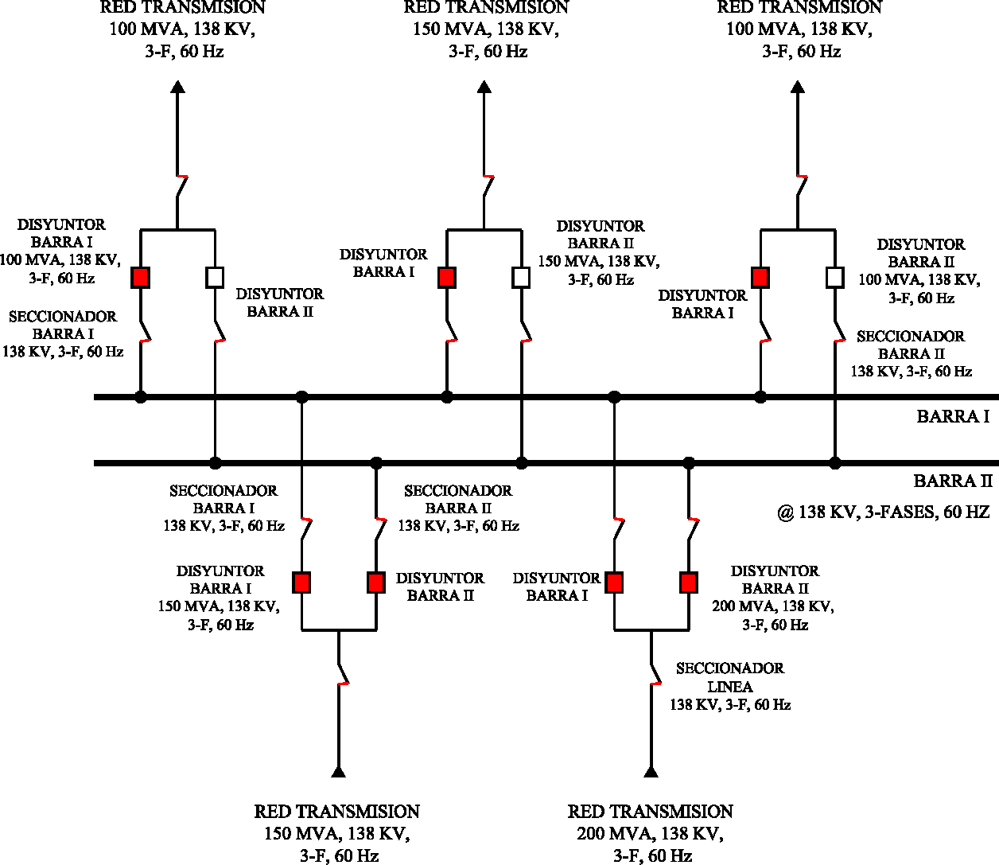
9.8 Juego de Barras Doble con Doble interruptor
Otro sistema de juego de barras doble, que provee continuidad de servicio y facilidad de
mantenimiento a los interruptores de línea, es el sistema de juego de barras doble con dobles interruptores. Este sistema es un tanto costoso, empleándose generalmente en instalaciones de gran potencia. La Figura 9.10 representa el diagrama unifilar de un sistema de juego de barras dobles, con interruptores dobles, en una subestación de conmutación:
Este arreglo de barras opera de la manera siguiente:
Los interruptores de alimentación a las barras están ambos cerrados, con lo cual se energizan ambas barras.
De los interruptores de los alimentadores, uno de estos está cerrado (interruptor de operación), y el otro permanece abierto (interruptor en espera), pero con sus seccionadores de línea cerrados, para entrar en operación cuando así se requiera.
Si se produce una falla en un alimentador de carga, el sistema de protección actúa para sacar de servicio el interruptor de operación, y transfiriendo la carga al interruptor
de espera. Si la falla persiste, se disparara también el interruptor de espera, actuando como una operación de re-cierre.
Figura 9.10: Sistema de juego de barras dobles con interruptores dobles.

Slide 11
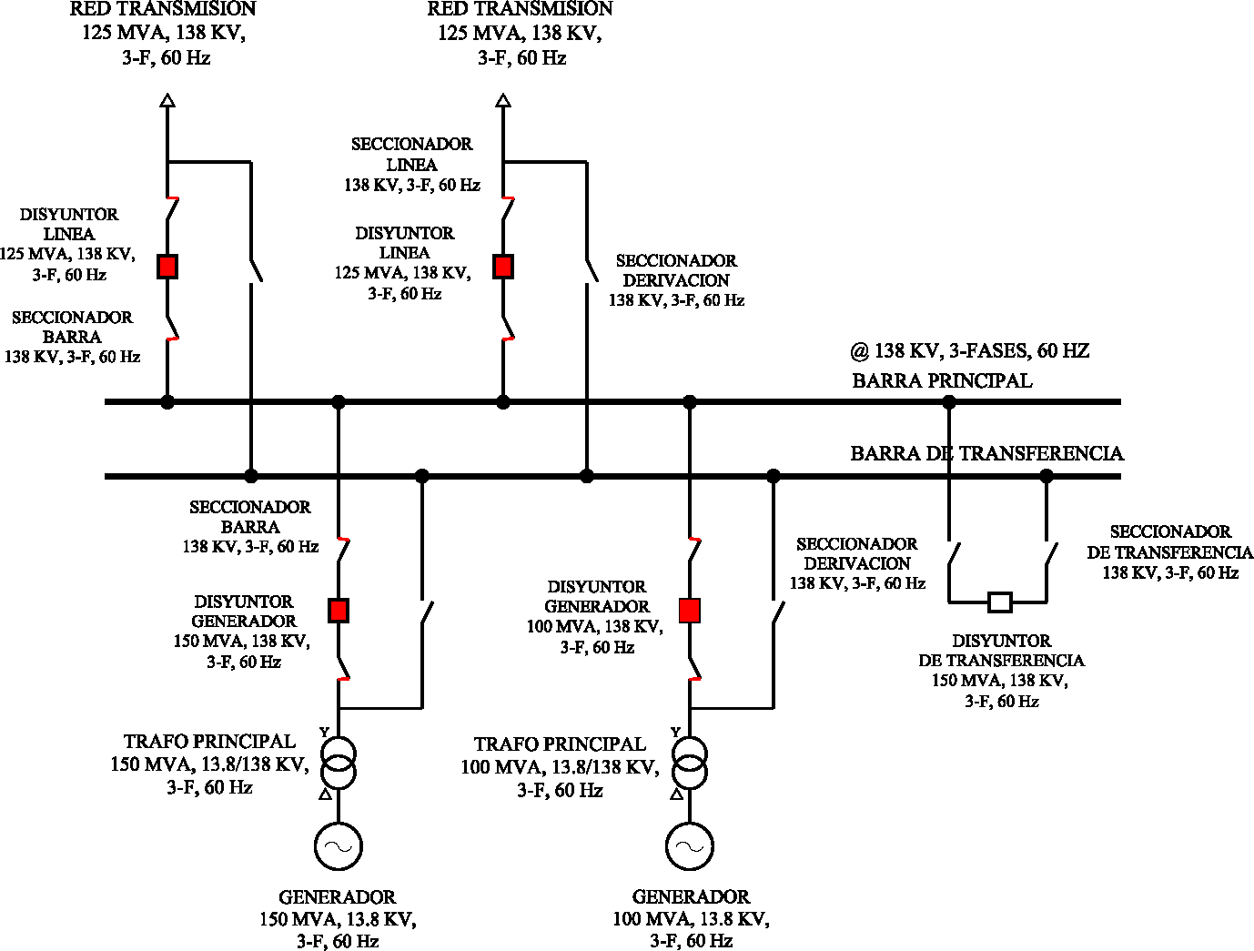
9.9 Juego de Barras Principal y de Transferencia
Este sistema de barras fue muy utilizado en el sistema eléctrico de potencia , Consiste fundamentalmente en una barra trifásica principal energizada, y una barra trifásica de transferencia, la cual permanece en espera, para cuando se requiera transferir la carga a través de ella. La Figura 9.11 representa el diagrama unifilar de un sistema de juego de barras principal y de transferencia, en una subestación de conmutación:
Con este arreglo se pueden realizar trabajos de revisión y mantenimiento en cualquier interruptor, sin dejar fuera de servicio el alimentador o circuito correspondiente, ni la protección del mismo.
Este sistema opera con la barra principal energizada, y la carga en cada línea es alimentada a través de los interruptores de línea.
Para sacar de operación un interruptor de campo, pero dejando dicho campo en funcionamiento, se procede como sigue:
Cerrar seccionadores de transferencia.
Cerrar interruptor de transferencia.
Cerrar seccionador en derivación.
Abrir interruptor de campo.
Abrir seccionadores de barra y de línea.
Figura 9.11: Sistema de juego de barras principal y de transferencia.

Slide 12
Cuando se realiza esta secuencia, se transfiere manual o automáticamente la protección del interruptor de campo que se considere al interruptor de transferencia.
Para restablecer la operación del interruptor de campo, se debe seguir la secuencia siguiente:
    Cerrar los seccionadores de barra y de línea correspondientes.
    Cerrar el interruptor de Transferencia.
    Cerrar el interruptor de campo.
    Abrir seccionador en derivación.
    Abrir interruptor de transferencia.
    Abrir los seccionadores de transferencia.
Cuando se realiza esta secuencia, se re-transfiere, manual o automáticamente, la protección del interruptor de transferencia al interruptor de campo.
Esta solución es muy utilizada en instalaciones con potencia de operación medianamente altas; y, como se señaló anteriormente, en nuestro sistema eléctrico es el sistema de juego de barras más utilizado.

Slide 13
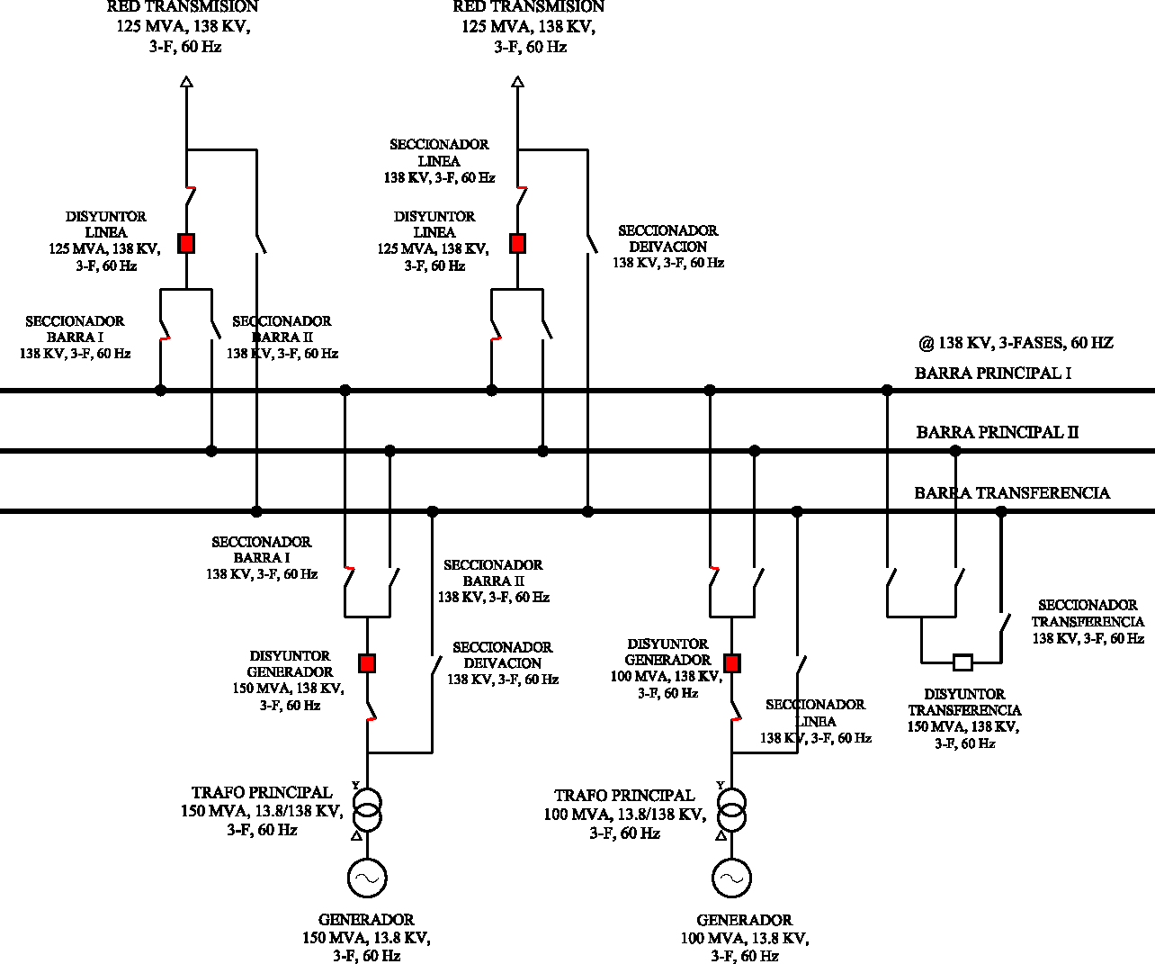
9.10 Juego de Barras Triple
En subestaciones eléctricas para muy alta potencia, se suelen emplear con cierta frecuencia el Sistema de Juego de Barras Triple, el cual consta de dos juegos de barras principales y un juego de barras de transferencia. La Figura 9.12 representa el diagrama unifilar de un sistema de juego de barras triple, en una subestación de conmutación:
Esta solución permite una gran flexibilidad en lo que respecta a las labores de revisión y mantenimiento. Al igual que en el caso de Juego de Barras Principal y de Transferencia Simple, la protección de la línea del interruptor a considerar es transferida al interruptor de transferencia, al sacar de operación el interruptor de línea correspondiente.
Dado que el sistema de juego de barras triple es una combinación del sistema de juego de barras doble y el sistema de juego de barras principal y de transferencia, presenta las ventajas comunes a ambos sistemas:
Facilidad de mantenimiento de los tres juegos de barras.
Facilidad de mantenimiento de los interruptores.
Mayor continuidad en el servicio.

Slide 14
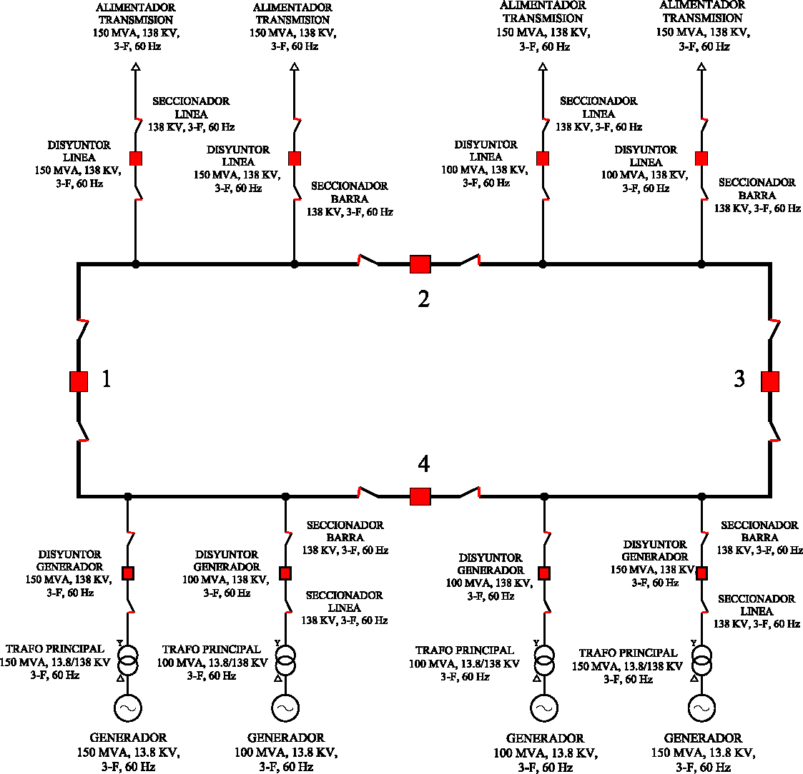
9.11 Juego de Barras en Anillo
El Sistema de Juego de Barras en Anillo se considera un diseño intermedio entre el juego de barras simple y el juego de barras doble, tomando en consideración costos y continuidad de servicio.
La Figura 9.13 representa el diagrama unifilar de un sistema de juego de barras en anillo, en una subestación de generación:
Figura 9.13: Sistema de juego de barras en anillo.
Este sistema presenta las ventajas siguientes:
La falla de un interruptor del anillo no interrumpe la continuidad del servicio, dado que el juego de barras se convierte en un juego de barras sencillo.
El anillo se puede dividir en dos juegos de barras simples, facilitando con esto las labores de mantenimiento e inspección.
Se puede aislar una porción de la barra para fines de inspección y mantenimiento, conservando las barras restantes energizadas.
Ahora bien, presenta las desventajas siguientes:
La desconexión simultanea de dos interruptores consecutivos del anillo, podría dejar fuera de servicio más de una línea.
El sistema de medición y protección es más complejo.
Para realizar cualquier trabajo en las barras es necesario sacar de servicio esta porción del anillo y sus alimentadores correspondientes.
El mantenimiento de un interruptor de línea supone sacar de operación el alimentador correspondiente.

Slide 15
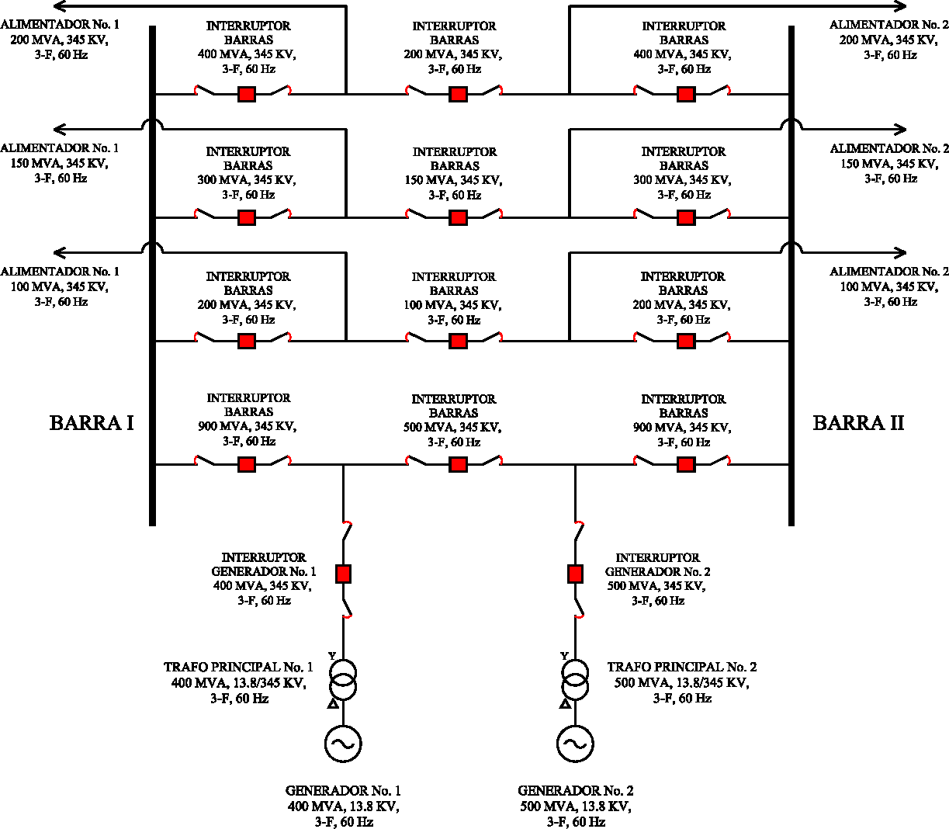
9.12 Juego de Barras Doble con Arreglo de interruptor y Medio
Este tipo de arreglo consta de dos juegos de barras principales las cuales, en condiciones normales de operación, siempre están energizadas. Por cada 2 circuitos convergentes, hay 3 interruptores; es decir, un interruptor y medio por cada alimentador. De ahí la denominación de “interruptor y Medio”. La Figura 9.14 representa el diagrama unifilar de un sistema de juego de barras doble con arreglo de interruptor y medio:
En condiciones normales de operación todos los interruptores están cerrados, y ambas barras principales están energizadas. Este arreglo de barras presenta un alto grado de confiabilidad y seguridad, bajo condiciones de fallos en los interruptores de potencia, en las barras o en los circuitos que se derivan de dicha subestación.
Presenta las ventajas siguientes:
Facilidad de mantenimiento de las barras de la subestación, dado que podemos sacar de servicio una cualquiera de dichas barras, conservando la operación de todos los campos de la subestación.
Facilidad de mantenimiento a cualquiera de los interruptores de la subestación, sin afectar la operación de los circuitos que se interconectan con la subestación.
Sus mayores desventajas están relacionadas con los aspectos siguientes:
Esquema de protección más complejo que en otras subestaciones con características similares.
Inversión inicial un tanto elevada, por la multiplicidad de interruptores y seccionadores requeridos.
Figura 9.14: Sistema de juego de barras doble con arreglo de interruptor y medio.

Slide 16
Componentes Principales de las Subestaciones Eléctricas
  Componentes Principales de las Subestaciones Eléctricas
Como se ha establecido, las subestaciones eléctricas son estaciones de transformación y distribución de la energía eléctrica que se produce en los centros de generación y se transmite a través de las redes de transporte de los sistemas eléctricos de potencia.
Para poder cumplir sus funciones las subestaciones eléctricas poseen una serie de equipos, dispositivos y sistemas, los cuales se señalan a continuación:
        Transformadores de Potencia.
        Autotransformadores de Potencia.
        Sistemas de Juegos de Barras.
        Interruptores de Potencia o interruptores.
        Seccionadores Eléctricos.
        Aisladores Eléctricos.
        Dispositivos de Control y Protección.
        Sistema de Control y Adquisición de Data (SCADA).
        Sistema de Transmisión PLC.

Slide 17
  Transformadores de Potencia
Los transformadores de potencia son de dos tipos principales:
Transformadores Principales de las Unidades Generadoras: Elevan la tensión desde el nivel de generación al de transmisión.
Transformadores de Distribución Primaria: Reducen la tensión desde el nivel de transmisión al valor de distribución primaria.
10.3 Autotransformadores
Un Autotransformador es transformador especial que consiste de un único devanado enrollado en torno a un núcleo magnético. Para poder efectuar su función de transformación el autotransformador debe poseer tres puntos de derivación, para crear los terminales de alta y baja tensión.

Slide 18
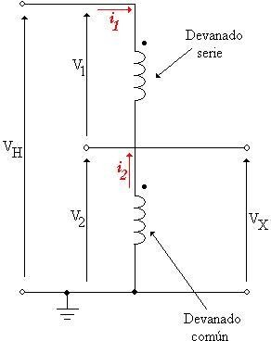
La Figura 10.01 muestra el esquema eléctrico de un autotransformador monofásico:
Como se puede apreciar en la Figura 10.01, el “devanado común”, hace las veces del lado de baja tensión del autotransformador. En cambio, el “devanado serie” se conjuga con el común para formar el lado de alta tensión del autotransformador. La corriente resultante que circula por el devanado común resulta de la diferencia entre las corrientes i₁ e i₂, de ahí que dicho devanado común requiera menor calibre de conductor que el de un transformador normal.
El autotransformador posee acoplamiento magnético, así como conexión física o galvánica entre el devanado común y el devanado serie. Esto determina que el autotransformador sea más pequeño que un transformador de las mismas características de potencia y tensiones,
Su aplicación es muy común para interconexión de subestaciones a dos niveles de tensión diferentes, tales como 66 kV y 132 kV, 220 kV y 500 kV, entre otras.
10.3.1 Ventajas de los Autotransformadores
Los autotransformadores presentan una serie de ventajas con relación a los transformadores, asumiendo las mismas características tales como potencia, tensiones y corrientes.
Menor tamaño y costo:
El menor tamaño y costo está relacionado con el hecho de que por el devanado común circula una corriente que es la diferencia entre las corrientes primaria y secundaria del autotransformador, requiriéndose por tanto, conductores de calibre menor. Al requerir longitud y sección menor en los conductores, también será menor la cantidad del
aislamiento entre las bobinas y el núcleo. Del mismo modo, se requerirá menor cantidad de material para el núcleo de hierro. Todo esto se traduce en un tamaño, peso y costos menores.
Figura 10.01: Esquema eléctrico autotransformador monofásico.

Slide 19
Menor corriente magnetizante y mejor rendimiento:
El uso de menos material para el núcleo de hierro determina que las pérdidas por corrientes parásitas sean menores; al igual que la corriente magnetizante, todo lo cual aumenta el rendimiento del autotransformador.
Mejor factor de potencia y regulación de tensión:
El uso de menos conductores para las bobinas del devanado común reduce la reactancia inductiva del transformador, mejorando por tanto el factor de potencia del mismo y su regulación de tensión.
    Desventajas de los Autotransformadores
Interconexión entre los circuitos de alta y baja tensión:
Esta es la principal desventaja del autotransformador, dado que si se produjera una falla de cortocircuito en el devanado de alta tensión, el devanado de baja tensión estaría sometido a una tensión peligrosa, ya que su aislamiento no está previsto para esas condiciones.
Corrientes de cortocircuito mayores:
Entre las ventajas del autotransformador se citó la buena regulación de tensión que presenta, es decir, la poca caída de tensión que se produce en sus devanados.
Esta característica se convierte en desventaja si el transformador está sometido a corrientes de cortocircuito, dado que dichas corrientes no encuentran una alta impedancia en los devanados del autotransformador.

Slide 20
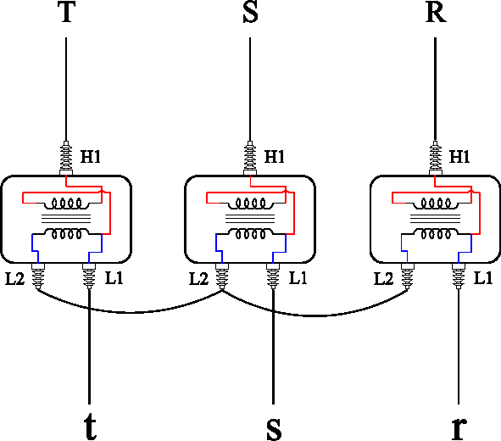
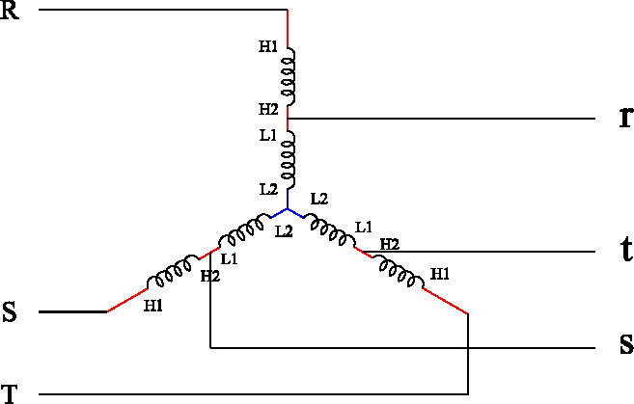
    Autotransformadores Trifásicos
Los autotransformadores pueden ser conectados para operar como un banco trifásico. Esta configuración presenta la limitación, con respecto a los transformadores, de que las conexiones del primario y secundario son del mismo tipo. Esto así, por la constitución propia del auto- transformador. Las conexiones más comunes de autotransformadores son Y-Y y Delta-Delta.
    Conexión Y-Y de Autotransformadores
Es el tipo de conexión de autotransformadores más utilizada, debido a la facilidad de la conexión eléctrica y a la existencia de un conductor neutro para fines de puesta a tierra y para alimentación de circuitos trifásicos a cuatro hilos.
La Figura 10.02 representa el diagrama eléctrico de conexión de tres autotransformadores monofásicos en configuración Y-Y:
Figura 10.02: Esquema conexión Y-Y autotransformadores monofásicos.
La Figura 10.03 representa el diagrama eléctrico equivalente de conexión de tres autotransformadores monofásicos en configuración Y-Y:
Figura 10.03: Diagrama eléctrico de conexión Y-Y autotransformadores monofásicos.

Slide 21
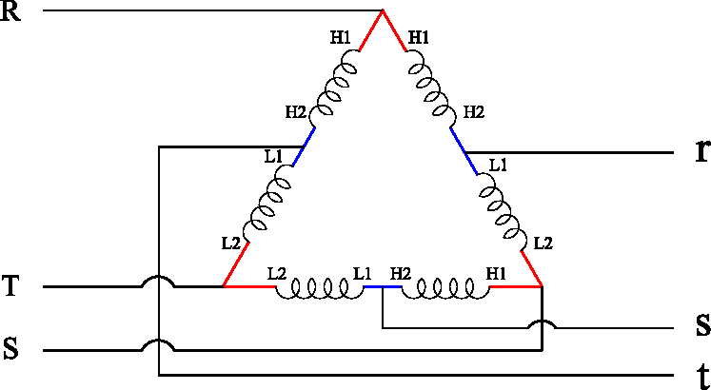
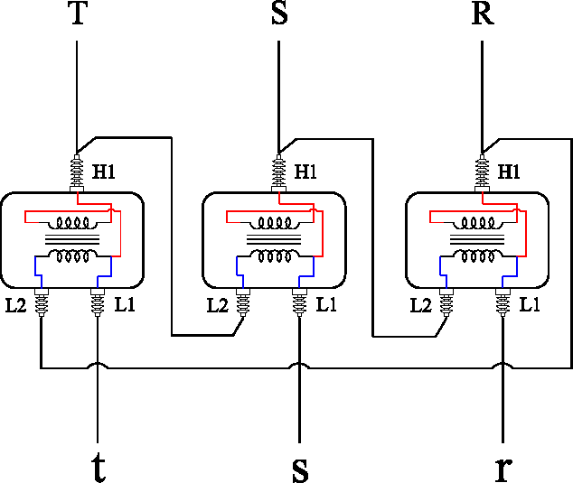
10.3.5 Conexión Δ – Δ de Autotransformadores
Es la configuración menos usada de las conexiones de bancos de autotransformadores, debido a que no dispone de un punto neutro para la puesta a tierra del autotransformador, o para alimentar redes trifásicas a cuatro hilos. La Figura 10.04 representa el diagrama eléctrico de conexión de tres autotransformadores monofásicos en configuración Δ-Δ:
Figura 10.04: Esquema conexión Delta-Delta autotransformadores monofásicos.
Figura 10.05: Diagrama eléctrico conexión Delta-Delta autotransformadores monofásicos.
La Figura 10.05 representa el diagrama eléctrico equivalente de conexión de tres autotransformadores monofásicos en configuración Δ-Δ:

Slide 22
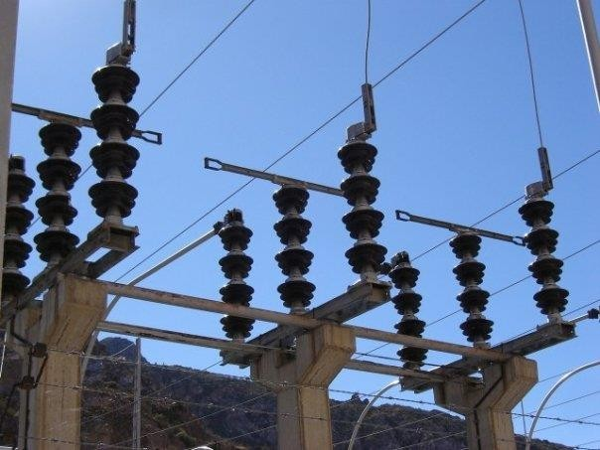
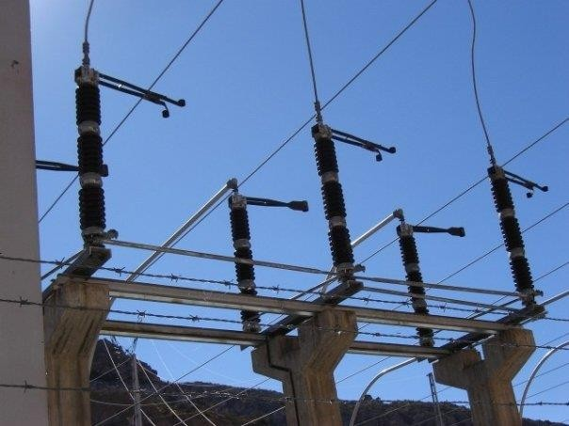
10.4 Seccionadores
Los seccionadores, conocidos también como cuchillas, son dispositivos de desconexión de determinados equipos en una subestación eléctrica. Dependiendo de su aplicación se denominan seccionadores de línea, de barras y de puesta a tierra. Su característica principal es que deben ser operados sin carga. La Figura 10.06 representa un esquema de un seccionado de columna giratoria para subestaciones eléctricas:
Fuente: Google Images
Fuente: Google Images
Figura 10.06: Seccionador columna giratoria.
La Figura 10.07 representa un esquema de un seccionado de doble columna giratoria para subestaciones eléctricas:
Figura 10.07: Seccionador doble columna giratoria.

Slide 23
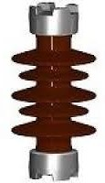
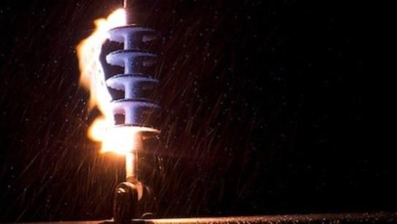
  Aisladores Eléctricos
Las líneas eléctricas aéreas están constituidas, generalmente, por conductores sin recubrimiento; es decir, por conductores desnudos. Por tanto, se hace necesario utilizar un elemento que sirva de soporte a dichas líneas y que a la vez posea excelentes propiedades dieléctricas, para aislar las líneas eléctricas de las estructuras de soporte que las sostienen (postes, torres, etc.).
Este elemento recibe el nombre de aislador eléctrico, y su misión fundamental consiste en evitar el paso de la corriente desde el conductor a la estructura de soporte. La unión del aislador a la estructura de soporte se efectúa por medio de piezas metálicas conocidas como
herrajes.
    Fugas de corriente en un aislador eléctrico
A través de la masa del aislador:
Estas corrientes que pasan del aislador al apoyo, a través del cuerpo de dicho aislador, se les conoce como corrientes de fuga. La posibilidad de que la corriente de fuga transite por el cuerpo del aislador está muy limitada en la actualidad, debido al uso de aisladores con capacidades dieléctricas cada vez mayores.
Por la superficie del aislador:
La corriente de fuga transita por la superficie del aislador cuando se produce un aumento de la conductividad de dicha superficie, motivada por la formación de una capa de humedad, de polvo, o de sales depositadas en la superficie de dicho aislador. Esta condición se atenúa fabricando aisladores con superficies en forma de campana, de tal forma que la corriente de fuga tenga que recorrer un trayecto mayor para pasar desde el conductor hasta el apoyo correspondiente.
Figura 10.08: Fuga a través de la masa del aislador.
Fuente: Google Images
Figura 10.09: Fuga a través de la superficie del aislador.

Slide 24
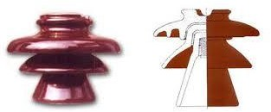
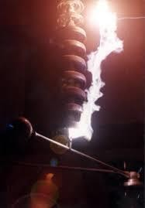
Por perforación de la masa del aislador
La perforación de un aislador se produce cuando alguna porción de dicho aislador no posee las propiedades dieléctricas exigidas por el régimen de tensión del mismo. En aisladores para alta tensión el peligro de perforación es mayor que en los de baja tensión, debido a que es más probable la aparición de zonas con baja resistencia dieléctrica, debido a su gran tamaño y masa. Por esto se prefiere fabricar estos aisladores de varias piezas pequeñas unidas entre sí por medio de una pasta especial aislante o semi-conductora.
Figura 10.11: Construcción aislador.
Figura 10.10: Perforación masa aislador.
Por arqueo a través del aire:
Este fenómeno se produce cuando la rigidez dieléctrica del aire disminuye debido a la presencia de humedad, lluvia, salinidad y fenómenos atmosféricos en general. Esta condición se puede minimizar aumentando el tamaño del aislador y con ello, la separación entre el conductor y el apoyo. Este caso se aplica a los aisladores en suspensión, que están formados por cadenas de aisladores.
Figura 10.12: Arqueo a través del aire.

Slide 25
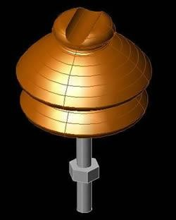
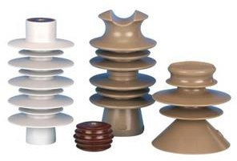
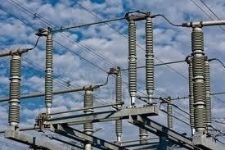
10.5.2 Clasificación de los Aisladores Eléctricos
Aisladores de Apoyo:
Como su nombre lo sugiere, son aisladores que sirven de apoyo a los conductores en las redes eléctricas. Están provistos de dos herrajes, uno para fijar el aislador a su base, y el otro que fija el conductor al aislador. La Figura 10.13 muestra una fotografía de varios tipos
de aisladores de apoyo de baja y media tensión:
La Figura 10.14 muestra las diferentes partes de un aislador de apoyo:
Ranura fijación conductor
Cuerpo del Aislador
Figura 10.14: Partes constitutivas aislador de apoyo.
Herraje de fijación en apoyo
Fuente: Google Images
Figura 10.13: Aisladores apoyo media y baja tensión.
La Figura 10.15 muestra una fotografía de aisladores de apoyo de alta tensión en una subestación eléctrica:
Los aisladores, por lo general, poseen forma de campana, para limitar las corrientes de fuga. Pero, en bajas tensiones, o en tensiones medias, en aplicaciones de interiores, se pueden utilizar aisladores lisos o con pequeñas ondulaciones, dado que en estos casos las condiciones de operación son más favorables.
Figura 10.15: Aisladores de apoyo para alta tensión.

Slide 26
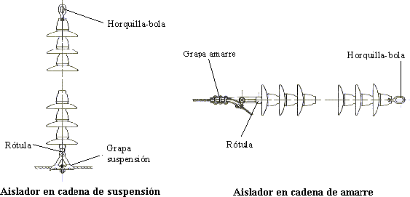
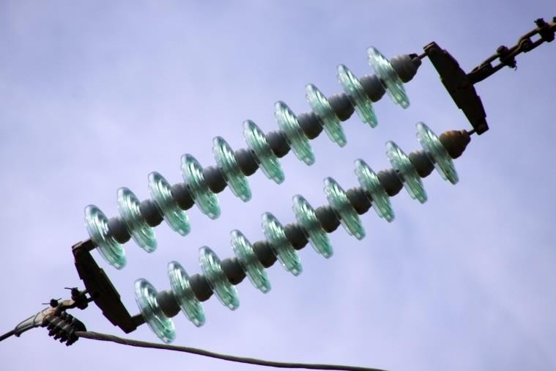
10.5.4 Aisladores de Suspensión
En los aisladores de suspensión la fijación del conductor al aislador se realiza por suspensión de dicho conductor, mediante herrajes adecuados; estando el propio aislador fijado por suspensión al apoyo correspondiente. La Figura 10.16 muestra una fotografía de una doble cadena de aisladores de suspensión para alta tensión:
Estos aisladores son más costosos que los de apoyo, por lo que, a pesar de que pueden ser utilizados para tensiones medias y bajas, resultan más adecuados para tensiones mayores de 70kV. En un principio se fabricaban casi exclusivamente de porcelana, pero actualmente se fabrican también de vidrio forjado o vidrio pírex.
Figura 10.16: Aisladores de suspensión de doble cadena.
Figura 10.17: Partes de un aislador de suspensión para alta tensión.

Slide 27
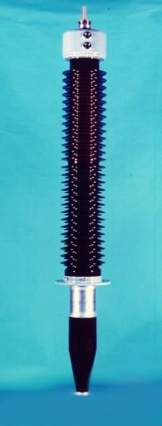
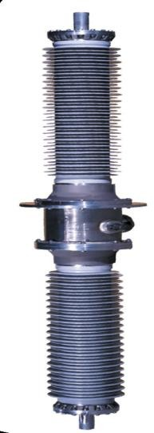

10.5.5 Aisladores de Paso o Pasatapas
Son los aisladores eléctricos utilizados para llevar terminales de bobinas o de barras de equipos eléctricos hacia el exterior del equipo. Son utilizados en transformadores eléctricos e interruptores de potencia, entre otras aplicaciones.
Estos aisladores se construyen de formas diversas dependiendo, entre otros factores, de la tensión y corriente de operación, de la presión de aceite que deben soportar (transformadores, interruptores en aceite, etc.), y de si se destina para uso interior o exterior.
Para tensiones de servicio de hasta 33 kV se construyen de porcelana, de un solo cuerpo, lisos para interiores y de campanas para exteriores. Para tensiones entre 33 kV y 132 kV, se emplean aisladores de paso de porcelana concéntricos, para evitar la perforación de los mismos.
Otras veces para 132 kV o tensiones mayores, se utilizan aisladores huecos y rellenos de aceite, pasta dieléctrica o hexafluoruro de azufre (SF6), con el objeto de disminuir el campo eléctrico en los puntos más peligrosos inmediatos al conductor. Esto así, porque estas sustancias poseen mejores propiedades dieléctricas que la porcelana o el vidrio. La Figura 10.18 muestra fotografías de aisladores de paso o pasa tapas:
Borne de conexión a la linea
Aislador Superior
Brida de fijación al cuerpo del equipo
Aislador Inferior
Borne de conexión interna
Fuente: Google Images
Figura 10.18: Aisladores de paso o pasa tapas.
La Figura 10.19 muestra los componentes de un aislador de paso típico:
Figura 10.19: Componentes aisladores de paso o pasa tapas.

Slide 28
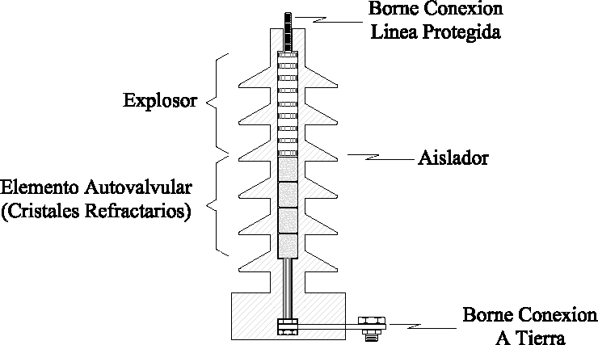
10.6 Pararrayos de Línea
Los Pararrayos de Línea (surge arresters) son dispositivos diseñados y construidos para descargar las sobretensiones producidas por causas internas o externas al sistema eléctrico al cual protegen.
Los pararrayos de línea deben cumplir lo siguiente:
La tensión de irrupción del pararrayos de línea debe ser inferior a la tensión de arqueo de los aisladores de la línea protegida.
La capacidad o poder derivativo a tierra del pararrayos de línea debe ser alta; con lo cual la caída de tensión en el mismo debe ser muy pequeña.
Poder de extinción y capacidad térmica del pararrayos de línea, muy grandes.
La ionización del explosor del pararrayos de línea debe ser muy débil, para que no se restablezca el arco luego de extinguido, ante la presencia de la tensión de
servicio.
La Figura 10.20 muestra un esquema de un los componentes interiores de un pararrayos típico:
Figura 10.20: Componentes pararrayos de línea.
Como se puede observar en la figura, el pararrayos de válvula está constituido por un elemento de entre-hierro capaz de soportar la tensión nominal o de servicio de la línea protegida. Este elemento es el explosor.
Además, está formado por un elemento de válvula conformado por discos redondos porosos de cristales refractarios. Estos elementos están altamente comprimidos y con sus superficies recubiertas de cobre para hacerlas más conductoras.

Slide 29
  Interruptores de Potencia
Los Interruptores de Potencia, conocidos también como interruptores, son equipos diseñados y construidos para que sean capaces de interrumpir o conectar circuitos bajo la condición de carga. Esta operación se puede realizar a voluntad o automáticamente, para proteger el equipo o sistema que se considere contra una falla en el mismo.
Al iniciarse la interrupción o el cierre del interruptor, se forma entre los contactos del mismo un arco cuya magnitud depende de la tensión de operación del interruptor, de la potencia transmitida y de la distancia entre dichos contactos. Para interruptores de alta potencia se hace necesario atenuar el efecto de dicho arco, para así evitar el deterioro de las caras de los contactos de dichos interruptores.
  Clasificación de los Interruptores de Potencia
Los interruptores de potencia, dependiendo de su tecnología, se clasifica como se indica a continuación:
        Interruptores al Vacío.
        Interruptores en Aceite.
        Interruptores en Hexafluoruro de Azufre.
  Interruptores de Potencia al Vacío (VCB)
Los Interruptores de Potencia al Vacío (“Vacuum Circuit Breakers”) son interruptores utilizados para proteger circuitos de media y alta tensión contra situaciones eléctricas peligrosas, tales como cortocircuitos y fallas a tierras. Los interruptores de potencia al vacío literalmente interrumpen el circuito para impedir que la potencia siga circulando a través de dicho interruptor. Estos dispositivos se han venido utilizando desde los años del 1920, y varias compañías han introducido mejoras a los mismos para hacerlos más seguros y efectivos.
En un interruptor de potencia al vacío dos contactos eléctricos están encerrados en una cápsula al vacío. Uno de los contactos es fijo, mientras el otro es móvil.
Cuando los dispositivos de protección detectan una situación peligrosa, el contacto móvil se separa del fijo, interrumpiendo el flujo de corriente.
Dado que los contactos están dentro de un medio al vacío, el arco formado por la apertura del circuito es apagado por la falta de oxígeno, completando con esto el proceso de apertura del circuito. Sus tiempos de apertura son de 2 a 3 ciclos, para sistemas a 60 Hz; es decir de 3 a 5 décimas de segundo.

Slide 30
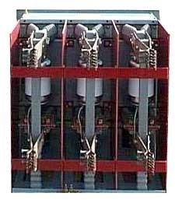
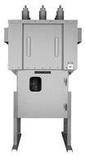
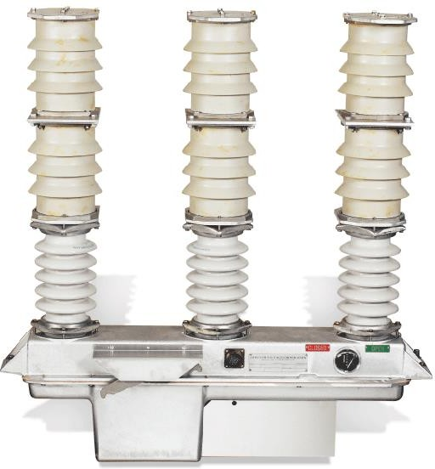
Figura 10.21: Interruptor de Potencia al Vacío, media tensión, interiores (VCB).
Figura 10.22: Interruptor de Potencia al Vacío, media tensión, exteriores (VCB).
La Figura 10.21 muestra una foto de un interruptor de potencia al vacío para media tensión, para interiores:
La Figura 10.22 muestra fotos de interruptores de potencia al vacío de media tensión, para exteriores:

Slide 31
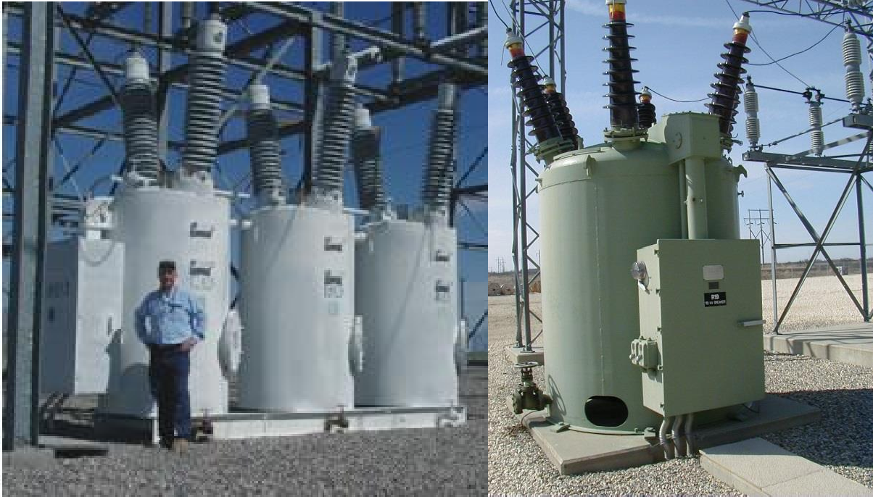
10.10 Interruptores de Potencia en Aceite (OCB)
Los interruptores de potencia en aceite, tienen sus contactos de carga sumergidos en un depósito de aceite dieléctrico, de características similares al empleado en los transformadores eléctricos. Dependiendo de las tensiones de operación y potencia de interrupción, los OCB pueden ser monofásicos o trifásicos, pero en ambos casos serían tripolares.
Son dispositivos de disparo automático, para servicio exterior, con velocidad de apertura de 3 a 5 ciclos, en circuitos de 60 Hz; de 5 a 8 décimas de segundo. La capacidad de interrupción de los OCB varía en función de la potencia a transmitir. La Figura 10.23 muestra fotos de interruptores de potencia en aceite, monopolar y tripolar, respectivamente:
Figura 10.23: Interruptor de Potencia en Aceite, alta tensión, exteriores (OCB).
Los OCB pueden ser operados por medio de un mecanismo neumático, o por un mecanismo de resorte y motor accionado por medio de una bobina solenoide de corriente continua.

Slide 32
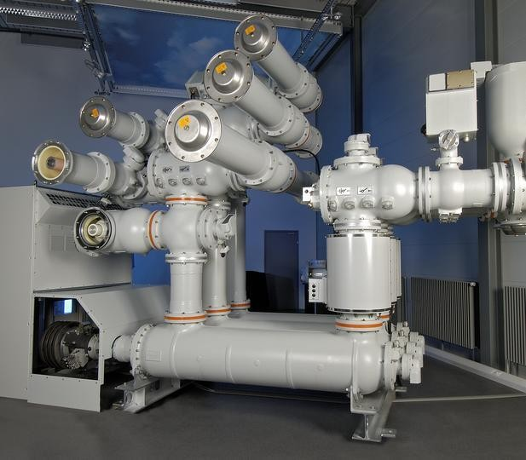
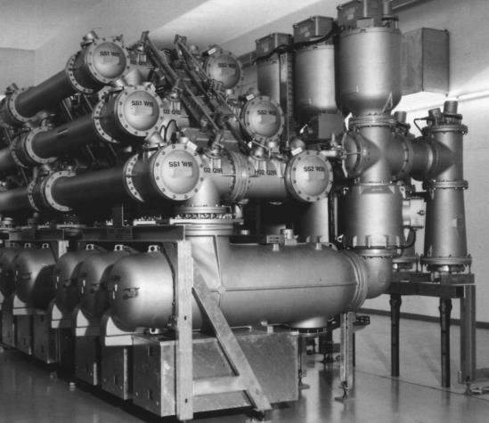
10.11 Interruptores de Hexafluoruro de Azufre (SF6)
Los interruptores de hexafluoruro de azufre se denominan de esta manera debido al uso del gas hexafluoruro de azufre para extinguir el arco eléctrico en el interruptor de potencia. Las subestaciones eléctricas de este tipo son conocidas como GIS, por sus siglas en inglés “Gas Insulated Substation”. El hexafluoruro de azufre es un gas incoloro, inodoro, no tóxico y no inflamable. Es uno de los compuestos químicos más estables; y también uno de los gases más densos. A 20˚C (68˚F) y presión atmosférica, su densidad es cinco veces la densidad del aire.
Su coeficiente de transferencia de calor, a presión atmosférica, es 1.6 veces mayor que el del aire; y a una presión de 2 Kg/cm² (28.44 Psi) este coeficiente es, aproximadamente, 25 veces el del aire a presión atmosférica. Esta es una propiedad muy importante, porque facilita una rápida disipación de calor y reduce de esta manera el aumento de temperatura del equipo.
La Figura 10.25 muestra una foto de una subestación GIS con sistema de juego de barras doble para interiores para 300 kV:
La Figura 10.24 muestra una foto de una subestación GIS con interruptores de potencia para interiores para 220 kV:
Figura 10.24: Interruptor de Potencia SF6, alta tensión, interiores (GIS).
Fuente: Google Images
Fuente: Google Images
Figura 10.25: Subestación GIS, juego barras doble, 300 kV, interiores.

Slide 33
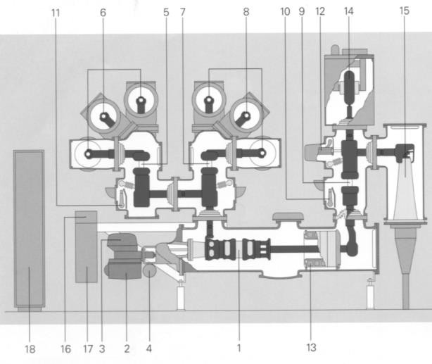
La Figura 10.26 muestra los componentes internos de una subestación GIS con sistema de juego de barras doble para interiores para 220 kV:
Figura 10.26: Componentes internos subestación GIS, barras doble, 220 kV, interiores.
1
2, 3 & 4
5
6
7
8
9
10, 11 & 12
13
14
15
16
17
18
Interruptor SF6.
Componentes del mando del Interruptor SF6.
Seccionadores Barra I.
Barras Principales I.
Seccionadores Barra II.
Barras Principales II.
Seccionadores de Línea.
Seccionadores de Puesta a Tierra.
Transformador de Corriente.
Transformador de Tensión.
Terminal del cable subterráneo.
Unidad de control del gas SF6.
Unidad de control del interruptor de SF6.
Tablero de comando y control local.
A la temperatura del arco eléctrico, se descompone en fluoruros de azufre inferiores; pero el grado de descomposición es tan pequeño que la mayoría de los productos resultantes se recambian inmediatamente para formar de nuevo el hexafluoruro de azufre. Las pequeñas cantidades de subproductos que puedan permanecer son absorbidas por alúmina activada, dispuesta a tal efecto en el interior del depósito del interruptor.

Slide 34
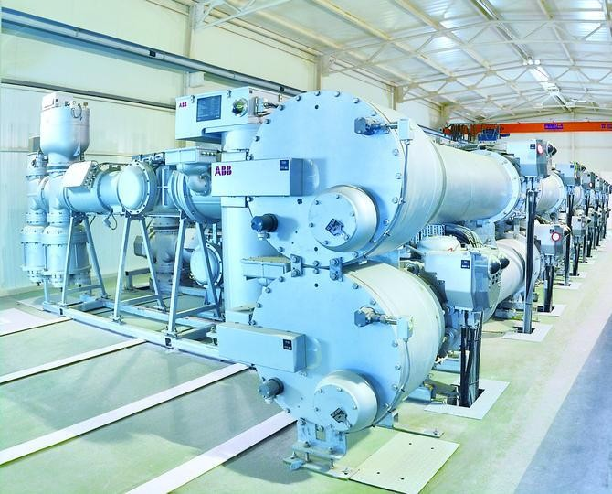
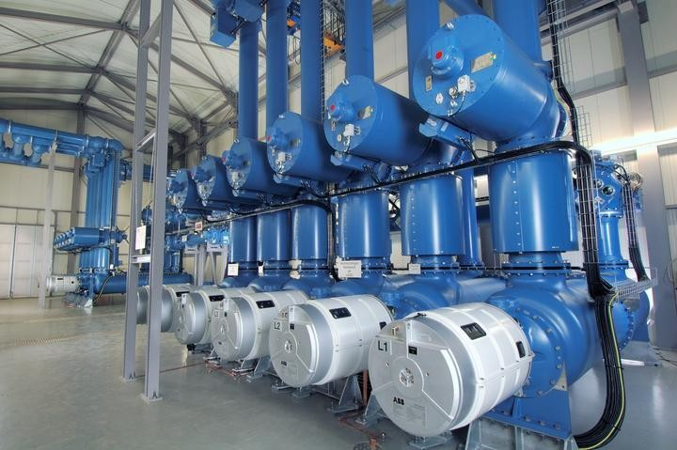
La Figura 10.27 muestra una foto de una subestación eléctrica encapsulada SF6 para interiores para 170 kV:
Durante el paso del arco eléctrico, se producen fluoruros metálicos, los cuales se depositan en forma de un polvo blanco; pero debido a que poseen una alta rigidez dieléctrica, no causan perturbaciones desde el punto de vista eléctrico. La Figura 10.28 muestra una foto de una subestación eléctrica encapsulada SF6 para interiores para 500 kV:
Fuente: Google Images
Figura 10.27: Subestación encapsulada SF6, barras doble, 132 kV, interiores.
Figura 10.28: Subestación encapsulada SF6, 500 kV, interiores.

Slide 35
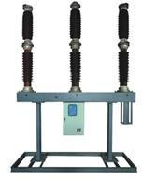
La Figura 10.29 muestra una foto de un interruptor SF6 para exteriores para 132 kV:
Figura 10.29: Interruptor SF6, 150 kV, exteriores.
En conclusión, el uso del SF6 para la interrupción del arco eléctrico presenta las ventajas siguientes:
Tiempo de duración del arco muy pequeño.
Alta rigidez dieléctrica.
Rápida recuperación del poder aislante, después de la extinción del arco.
Velocidad de interrupción muy elevada.
Muy alta capacidad de ruptura.

Slide 36
10.12 Sistema SCADA
El termino SCADA es el acrónimo de “Supervisión, Control y Adquisición de Datos”. Son programas de computadora que se diseñan con el objetivo de ejercer control y supervisión de procesos remotos, así como la recopilación de datos. Este programa permite el control de procesos, proveyendo información en tiempo real de la situación de los diferentes dispositivos de campo, y la posibilidad de actuar sobre estos.
La interacción hombre-máquina se efectúa a través de monitores que permiten visualizar el estado de todos los componentes del sistema, informaciones relativas a alarmas y posibilidad de comandar acciones remotas sobre los mismos.

Slide 37
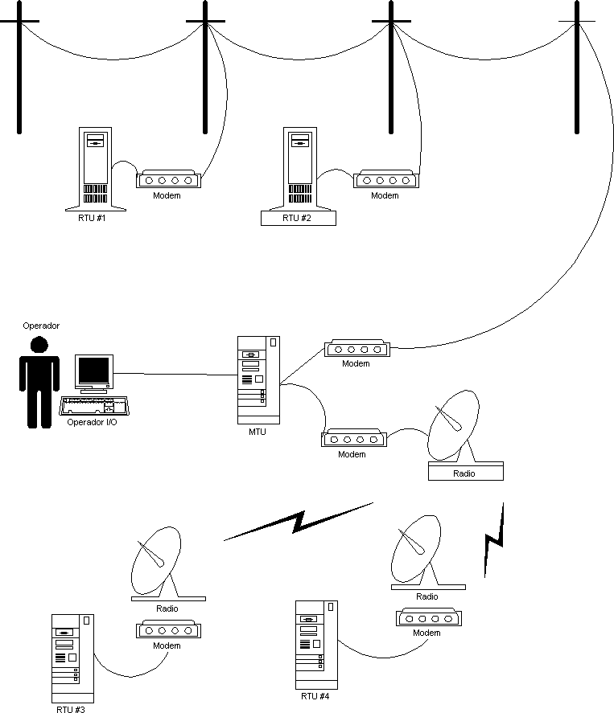
Los sistemas SCADA son muy utilizados para control y operación de los sistemas eléctricos de potencia; muy especialmente en las salas de control de operación de centrales eléctricas, redes de transmisión, subestaciones eléctricas y centros de control de energía.
Las funciones principales del sistema SCADA son las siguientes:
  Supervisión remota de instalaciones y equipos.
  Control remoto de instalaciones y equipos.
  Procesamiento de datos.
  Visualización gráfica dinámica.
  Generación de reportes.
  Representación se señales de alarma.
  Almacenamiento de información histórica.
  Programación de eventos.
El esquema de conexión de un Sistema SCADA es representado en la Figura 10.30:
Figura 10.30: Esquema conexión sistema SCADA.

Slide 38
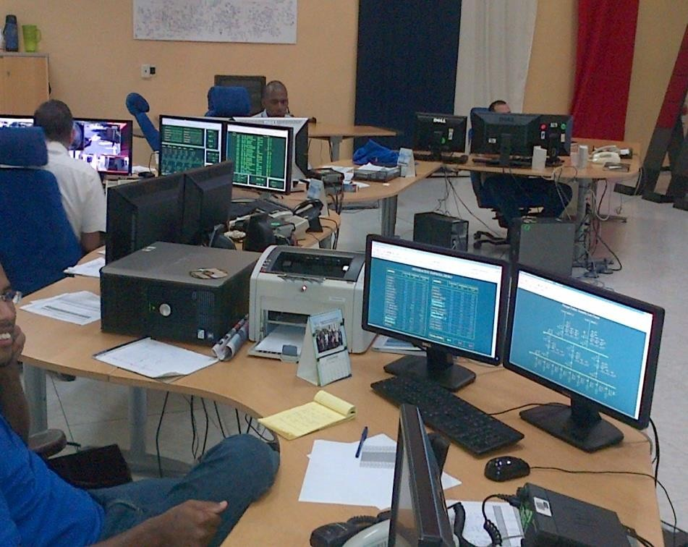
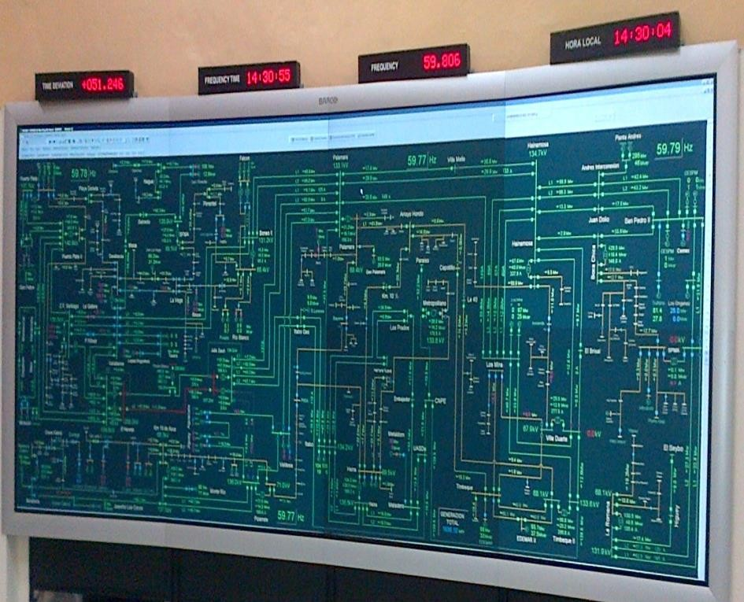
La fotografía de la Figura 10.31 muestra la Sala de Control de un Centro de Control de Energía típico:
Fuente: ETED
Figura 10.31: Sala de control de un CCE.
La fotografía de la Figura 10.32 muestra la pantalla de u^{e}n^{nt}C^{e:} e^{Im}ntªr^{g}o^{en}d^{A}e ^{t}C^{or}o®ntrol de Energía típico:
Fuente: ETED
Figura 10.32: Pantalla del CCE.

Slide 39
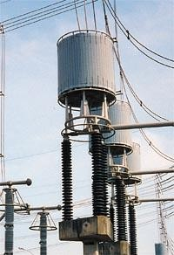
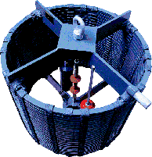
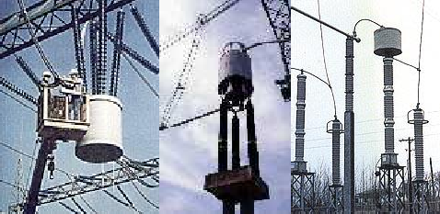
  Sistema de Transmisión Power Line Carrier (PLC)
Producto de la necesidad de intercambio de informaciones entre las diferentes estaciones y subestaciones del sistema eléctrico, a través de las redes de transporte, se desarrolló el “Sistema de Onda Portadora por Línea de Alta Tensión”, mejor conocido como Sistema de Transmisión PLC, por sus siglas en inglés, “Power Line Carrier”, el cual hace uso de la misma red de transmisión como medio de telecomunicación.
Este sistema PLC es el método más utilizado para comunicación entre subestaciones, y es utilizado para protección eléctrica, voz y comunicación de data. Se considera que es uno de los sistemas más económicos, confiables y versátiles.
    Equipos Principales Sistema PLC
      Trampas de Ondas:
Las trampas de ondas son dispositivos electrónicos que, conectados en serie en las líneas
de transmisión, filtran la señal portadora utilizada en el sistema PLC. Su impedancia es relativamente alta a la frecuencia del sistema eléctrico, pero despreciable para bandas de frecuencias utilizadas en la comunicación por señal portadora. Generalmente, 30-500 KHz es el rango de operación de la señal portadora. El valor específico para un sistema eléctrico de potencia dado se elige de acuerdo con las frecuencias utilizadas por la empresa de telecomunicaciones y las características de la red de transporte. La Figura 10.33 muestra fotografías de trampa de onda típicas, para subestaciones eléctricas:
Las trampas de ondas se pueden montar de tres formas diferentes: suspendidas por cadenas de aisladores de los pórticos de las subestaciones; montadas sobre aisladores de apoyo; y, montadas sobre transformadores de tensión tipo capacitivos o CTV.
Figura 10.33: Trampas de ondas.
La Figura 10.34 muestra fotografías de los tres tipos de montajes mencionados:
Fuente: Google Images
Figura 10.34: Tipos de montajes trampas de ondas.

Slide 40
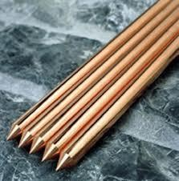

Puesta a Tierra Subestaciones Eléctricas
  Diseño de Puesta a Tierra de Subestaciones Eléctricas
En general, los sistemas de puesta a tierra permiten absorber las sobretensiones, ya sea de origen interno o externo, contribuyendo a controlar los efectos resultantes de dichas sobretensiones.
Todo sistema de puesta a tierra debe servir a los propósitos siguientes:
    Seguridad personal.
    Minimizar daños en equipos.
    Controlar las sobretensiones durante los fenómenos transitorios (“surge Phenomena”).
    Disipación de las descargas atmosféricas.
    Operación correcta de los dispositivos de protección.
Para poder cumplir cabalmente con las funciones mencionadas, el sistema de puesta a tierra
debe proporcionar una trayectoria a tierra de baja resistencia. Debido a la naturaleza cambiante de las características de los suelos, en términos de las variaciones de la resistividad de los mismos, ante cambios de humedad y temperatura, el diseño de los sistemas de puesta a tierra debe ser conservador por naturaleza.
Un sistema de puesta a tierra efectivo para una subestación eléctrica, consta de los siguientes elementos:
Electrodos de puesta a tierra, los cuales son construidos en forma de varillas de cobre con alma de acero, y de dimensiones tales como ½” x 6’, ¾” x 7’ y 5/8” x 8’, entre otras.
Cables desnudos interconectados entre sí, formando una malla.
Fuente: Google Images
Figura 11.01: Electrodos puesta a tierra.
Figura 11.02: Malla puesta a tierra

Slide 41





3. Conexiones a los equipos, estructuras y partes metálicas de la subestación, lo cual se realiza con soldadura tipo Cadweld, por normas de ingeniería y mayor firmeza de la conexión.
Fuente: Google Images
La Figura 11.04 muestra el proceso de soldadura Cadweld para una soldadura recta o a tope:
Diferentes tipos de uniones soldadas, aplicando soldadura Cadweld, son mostradas en la Figura 11.05:
Figura 11.03: Unión por soldadura Cadweld.
Proceso de aplicación de la soldadura Cadweld:
Figura 11.04: Soldadura Cadweld recta.
Figura 11.06: Proceso soldadura Cadweld.
Figura 11.05: Uniones con soldadura Cadweld.
Fuente: Google Images
Fuente: Google Images

Slide 42
  Clasificación de Puestas a Tierra
Las puestas a tierra de todas las subestaciones eléctricas se clasifican de acuerdo a dos
objetivos fundamentales:
    Puesta a Tierra de Protección, y
    Puesta a Tierra de Servicio.
La puesta a tierra de protección, como su nombre lo sugiere, protege al usuario de la subestación contra puesta a tierras accidentales en las mismas. La puesta a tierra de servicio, en cambio, reduce los daños en los equipos, mientras incrementa la confiabilidad del sistema eléctrico y de los equipos de comunicaciones.
  La Resistividad del Suelo
La resistividad del suelo es el primer aspecto a considerar en el diseño de un adecuado sistema de puesta a tierra de una subestación eléctrica. A tal efecto, es necesario realizar mediciones de campo para determinar la composición general y resistividad del suelo en las áreas próximas a donde se proyecta construir el sistema de puesta a tierra.
La resistividad del suelo ρ se calcula, en su forma más general, a partir de una fórmula que relaciona la resistencia de un volumen de suelo R, que posee un área A, y una longitud L.
Esta ecuación se expresa como se indica a continuación:
RESISTIVIDAD DE SUELOS
 | RESISTIVIDAD
TIPO DE SUELO | (Ω - m)
Orgánico (Tierra Negra) | 10 – 50
Arcilla | 100
Arenoso Húmedo | 200
Arenoso Seco | 1,000
Concreto | 1,000
Rocoso Suelto | 3,000
Rocoso Compactado | 10,000
Tabla 11.1: Resistividad de suelos.
A ρ = R ------- L (1)
Donde:
ρ = Resistividad del suelo, en Ω-m
R = Resistencia medida del volumen de suelo a considerar, en Ω
A = Área del volumen de suelo a considerar, en m²
L = Longitud del volumen de suelo a considerar, en m
La resistividad del suelo depende fundamental-mente de la composición físico-química de éste, su grado de compactación, temperatura, contenido de sales y humedad del mismo.
La Tabla 11.1, de Resistividad de Suelos, provee valores típicos de acuerdo con el tipo de suelo a considerar:

Slide 43



Como señalamos con anterioridad, la resistividad de los suelos es función del tipo de suelo que se considere, pero también de agentes externos, tales como contenido de humedad, temperatura y concentración de sales en los mismos. Las Figuras 11.07, 11.08 y 11.09 muestran tres gráficos de Resistividad de Suelos, en función de la humedad, la temperatura y el contenido de sales, respectivamente:
EFECTOS DE LA HUMEDAD SOBRE LA RESISTIVIDAD DE LOS SUELOS
EFECTOS DE LA TEMPERATURA SOBRE LA RESISTIVIDAD DE LOS SUELOS
FECTOS DE LA SALINIDAD SOBRE LA RESISTIVIDAD DE LOS SUELOS
Figura 11.07: Resistividad Suelos Vs Humedad.
Figura 11.08: Resistividad Suelos Vs Temperatura.
Figura 11.09: Resistividad Suelos Vs Salinidad.

Slide 44

11.4 Medición de la Resistividad de los Suelos
Existen diversos métodos para medición de la resistividad de los suelos, pero el más utilizado es Método de Wenner o de los cuatro puntos, debido a que es el más preciso para la determinación de la resistividad media de grandes volúmenes de tierra.
Este método consiste en colocar cuatro electrodos de prueba enterrados y en línea recta. Los electrodos externos son conectados a una fuente de energía eléctrica, de tal suerte que circule corriente a través del suelo localizado entre estos dos electrodos. A través de estos electrodos se mide la corriente que circula por tierra entre los mismos. Los electrodos centrales son conectados al medidor de resistencia de aislamiento (comúnmente denominado por la marca Megger) y registran una diferencia de potencial inducida entre dichos electrodos.
La fuente externa generalmente utilizada es un equipo medidor de resistencia de aislamiento, tipo “Megger”, el cual tiene integrado un voltímetro y un amperímetro, valores éstos que son convertidos internamente en una medida de resistencia óhmica.
La Figura 11.10 representa el proceso de medición de la resistividad de los suelos, para el diseño de sistemas de puesta a tierra de subestaciones eléctricas:
Figura 11.10: Medición resistencia suelos método Wenner.
Para el cálculo de la resistividad del suelo, aplicando el método Wenner, o de los cuatro puntos, se utiliza la ecuación siguiente:
ρ = 2 Pi a R (2)
Donde:
ρ = Resistividad del suelo, en Ω-m
a = Distancia entre electrodos de prueba, en metros
R = Resistencia medida del suelo a considerar, en Ω

Slide 45



  Corrientes de Fallas a Tierra
En el cálculo de las corrientes de falla a tierra, se debe considerar el tipo de falla a analizar, es decir, fallas trifásicas simétricas o fallas asimétricas.
    Fallas Trifásicas Simétricas
      Corriente sub transitoria ante un fallo de cortocircuito en los terminales de la Máquina:
3
Corriente sub transitoria ante un fallo de cortocircuito en la red de transporte, incluyendo la carga eléctrica conectada:
E_{i} I” = ---------
X”_{d}
V_{f} (Z_{L} + Z_{ext} + jX”_{d}) I” = -------------------------------
Z_{L} (Z_{ext} + jX”_{d})
2. Corriente sub transitoria ante una falla de cortocircuito en la red de transporte:

Slide 46


    Fallas Asimétricas
      Fallo simple de línea a tierra en un generador sin carga:
CIRCUITO EQUIVALENTE SECUENCIA POSITIVA, NEGATIVA Y CERO FALLA UNA FASE A TIERRA
Figura 11.11: Conexión redes secuencia positiva, negativa y cero generador.
Va0 |  | 0 | Z₀ | 0 | 0 |  | Ia0
Va1 | = | E_{a} | - 0 | Z₁ | 0 |  | Ia1
Va2 |  | 0 | 0 | 0 | Z₂ |  | Ia2
Ecuaciones para fallo simple de línea a tierra en un generador sin carga:
I_{a0} = I_{a1} = I_{a2} = 1/3 I_{a}
E_{a}
I_{a1} = --------------------
Z₀ + Z₁ + Z₂
:

Slide 47


II. Falla de línea a línea en un generador sin carga:
CIRCUITO EQUIVALENTE SECUENCIA POSITIVA Y
NEGATIVA CORTOCIRCUITO DOS FASES
Figura 11.12: Conexión redes secuencia positiva y negativa generador.
Ecuaciones para falla de línea a línea en un generador sin carga:
Va1 = Va2 I_{a2} = - I_{a1}
E_{a}
I_{a1} = -------------- (Z₁ + Z₂)
Va0 |  | 0 | Z₀ | 0 | 0 |  | Ia0
Va1 | = | E_{a} | - 0 | Z₁ | 0 |  | Ia1
Va2 |  | 0 | 0 | 0 | Z₂ |  | Ia2

Slide 48


Falla de doble línea a tierra en un generador sin carga:
CIRCUITO EQUIVALENTE SECUENCIA POSITIVA, NEGATIVA Y CERO FALLA DOS FASES A TIERRA
III.
Figura 11.13: Conexión redes secuencia positiva, negativa y cero generador
Va1 = Va2 = Va0
E_{a}
I_{a1} = -------------------------------------- Z₁ + [ Z₂ . Z₀ / ( Z₂ + Z₀ ) ]
Donde:
V_{a1} = Caída de tensión de secuencia positiva, Fase A. V_{a2} = Caída de tensión de secuencia negativa, Fase A. V_{a0} = Caída de tensión de secuencia cero, Fase A.
E_{a} = Tensión interna de secuencia positiva, sin carga.
I_{a1,} I_{a2,} I_{a0} = Corrientes de secuencia positiva, negativa y cero.
Z_{1,} Z₂, Z₀ = Impedancias a las corrientes de secuencia positiva, negativa y cero.
Ecuaciones de fallo de doble línea a tierra en un generador sin carga:
Va0 |  | 0 | Z₀ | 0 | 0 |  | Ia0
Va1 | = | E_{a} | - 0 | Z₁ | 0 |  | Ia1
Va2 |  | 0 | 0 | 0 | Z₂ |  | Ia2

Slide 49

11.6 Parámetros de Diseño
Los parámetros a ser considerados en el diseño de una malla de puesta a tierra en una subestación eléctrica son los siguientes:
  Tensión Permisible de Paso, Ep.
  Tensión Permisible de Contacto, Et.
  Configuración de la malla.
  Resistividad del terreno.
  Tiempo máximo de despeje de la falla.
  Conductores de la malla.
  Profundidad de instalación de la malla.
11.6.1 Tensión Permisible de Paso, Ep
La Tensión Permisible de Paso representa la diferencia de potencial entre dos puntos del terreno que pueden ser tocados simultáneamente por una misma persona.
En forma genérica, la Tensión Permisible de Paso se expresa continuación:
165 + ρs
Ep = --------------- (3)
√ t
Donde:
Ep = Tensión Permisible de Paso, en voltios.
ρs = Resistividad de la superficie del terreno, en Ω-m.
t = Tiempo máximo de duración de la falla, en segundos.
La Figura 11.14 muestra el concepto de Tensión Permisible de Paso:
Figura 11.14: Concepto tensión permisible de paso.

Slide 50


  Diseño de Sistemas de Puesta a Tierra
    Selección del Conductor de Malla
Para el cálculo de la sección del conductor de la malla a tierra se aplica la siguiente ecuación:
Donde:
Ac = Sección del conductor, en milésimas circulares (CM). I = Corriente máxima de falla, en amperios.
Tm = Temperatura máxima en los nodos de la malla, en ºC. Tm = 450 ºC, en uniones soldadas.
Tm = 250 ºC, en uniones apernadas.
Ta = Temperatura ambiente, en ºC.
t = Tiempo máximo de despeje de la falla, en segundos.
La Tabla 11.2 provee información relativa a la equivalencia entre los calibres de conductores AWG y Circular Mils, así como el diámetro de cada conductor y su sección transversal:
Tabla 11.2: Equivalencia entre AWG y circular mils.
Por definición, Circular Mil (CM) es el área equivalente de un círculo cuyo diámetro es de una milésima de pulgada (0.001”), es decir que:
1 CM = 0.7854 x 10⁻⁶ pulg² = 506.71 x 10⁻⁶ mm²
Luego, para un conductor 1/0, cuya área transversal es de 53.5 mm², su calibre en CM será: Calibre 1/0: 53.5 mm² x (1 CM / 506.71 x 10⁻⁶ mm²) ≈ 105,600 CM

Slide 51



11.7.2 Cálculo de las Tensiones Permisibles de Paso y de Contacto
Calcular las Tensión Permisible de Paso y Tensión Permisible de Contacto, utilizando las Ecuaciones (3) y (4) respectivamente:
11.7.3Cálculo de las Tensiones de Paso y de Contacto Reales
Calcular la Tensión de Paso Real y la Tensión de Contacto Real, aplicando las ecuaciones siguientes, y luego compararlas con las Tensiones Permisibles de Paso y de Contacto.
La Tensión de Paso Real en una subestación eléctrica viene dada por la ecuación siguiente:
Donde:
Ep _{Real} = Tensión de Paso Real, en voltios.
Ks = Coeficiente de espaciamiento y profundidad de la malla.
Ki = Coeficiente de irregularidad del terreno.
ρ = Resistividad del Suelo, en Ω-m
I = Corriente máxima de falla, en amperios.
L = Longitud total del conductor, en metros.
La Tensión de Contacto Real en una subestación eléctrica se expresa como sigue:
Donde:
Et _{Real} = Tensión de Contacto Real, en voltios.
Km = Coeficiente geométrico de la malla.

Slide 52


11.7.4 Determinación de los Coeficientes Km, Ki y Ks
Para poder calcular estos coeficientes, es preciso conocer los siguientes conceptos:
A = Longitud de la malla, en metros.
B = Ancho de la malla, en metros.
L = Longitud total del conductor, en metros.
n = Número de conductores de longitud A en paralelo.
m= Número de conductores de longitud B en paralelo.
D = Espaciamiento entre conductores, en metros.
h = Profundidad de enterramiento, en metros.
d = Diámetro del conductor, en m.
La Figura 11.16 representa una malla de puesta a tierra con sus respectivas dimensiones:
    11.7.5 Longitud Total del Conductor de la Malla
La longitud total del conductor de la malla se determina utilizando la expresión siguiente:
L = n . A + m . B
    11.7.6 Coeficiente Geométrico, Km
Figura 11.16: Dimensiones malla de puesta a tierra.

Slide 53



    11.7.7 Coeficiente de Irregularidades del Terreno, Ki
    11.7.8 Coeficiente de Espaciamiento y Profundidad de la Malla, Ks
Las Tensión de Paso Real y la Tensión de Contacto Real deben ser igual o menor que las Tensiones Permisibles de Paso y de Contacto respectivamente. Si sus valores son mayores, se debe modificar las dimensiones de la malla o la profundidad de enterramiento de la misma.
Al comparar las Tensiones de Paso y de Contacto Permisible y Real, debe cumplirse lo siguiente:
De no cumplirse estas condiciones, es necesario variar los valores correspondientes a:
  Calibre de conductor de malla.
  Distanciamiento entre conductores de malla, o
  Profundidad de enterramiento de la malla.
Hasta lograr que dichas condiciones se cumplan.
11.8 Cálculo del Valor de la Resistencia de Puesta a Tierra
Existen dos métodos muy eficaces para calcular el valor de la resistencia de puesta a tierra. Estos son el Método de Laurent y Niemann, y el Método de Dwinght. El Método de Laurent y Niemann es un método directo, y bastante aproximado, que por medio a una ecuación se puede determinar el valor de la resistencia de puesta a tierra.
En cambio, el Método de Dwinght requiere seis pasos, e igual número de ecuaciones para poder calcular dicha resistencia.
Para fines prácticos el Método de Laurent y Niemann es suficientemente aproximado, por lo que será el que aplicaremos en nuestros estudios de puesta a tierra de subestaciones eléctricas.

Slide 54


11.8.1 Método de Laurent y Niemann
Se expresa por medio de la ecuación siguiente:
Donde:
R_{t} = Resistencia de puesta a tierra, en Ω.
ρ = Resistividad del Suelo, en Ω-m.
A_{M} = Área de la malla de puesta a tierra, en m².
L = Longitud del conductor, en m.
Los valores de resistencias de puesta a tierra típicos aconsejables se detallan en la Tabla 11.3 siguiente:
Tabla 11.3: Resistencia de puesta a tierra en sistemas de potencia.
11.9 Cálculo del Número de Electrodos de Puesta a Tierra
Una correcta puesta a tierra de una subestación eléctrica requiere la instalación de electrodos de puesta a tierra interconectados con la malla de puesta a tierra. La sola existencia de electrodos de puesta a tierra no garantiza la existencia de una superficie equipotencial, por lo que las tensiones de paso y de contacto pudieran alcanzar valores peligrosos.
Mediante pruebas de laboratorio se ha podido determinar que la efectividad de la puesta a tierra decrece cuando se aumenta el número de electrodos, por encima de un cierto límite.
El siguiente procedimiento nos permite calcular el número de electrodos que se deben instalar en un área determinada:

Slide 55






11.9.1 Cálculo de la resistencia óhmica del electrodo
Enterrado a una profundidad de entre 0.5 m y 1.0 m, mediante la ecuación siguiente:
Donde:
  Re = Resistencia de un electrodo, en Ω.
  ρ = Resistividad del terreno, en Ω-m.
  L_{e} = Longitud del electrodo, en m.
  r_{e} = Radio del electrodo, en m.
    11.9.2 Cálculo de la resistividad del electrodo
Aplicando la ecuación siguiente:
Donde:
  ρ_{e} = Resistividad del electrodo, en Ω-m.
  R_{e} = Resistencia del electrodo, en Ω.
  L_{e} = Longitud del electrodo, en m.
    11.9.3 Cálculo de la conductividad del electrodo
Utilizando la expresión siguiente:
Donde:
  Ke = Conductividad del electrodo, Ω⁻¹ – m⁻¹ ó Siemens/m
  ρe = Resistividad del electrodo, en Ω-m.
    11.9.4 Cálculo de la resistividad de la resistencia de puesta a tierra calculada
    11.9.5 Cálculo de la conductividad de la resistencia de puesta a tierra calculada
    11.9.6 Cálculo del número mínimo de electrodos requeridos
Aplicando la relación siguiente:

Slide 56
11.10 Proyecto Puesta a Tierra Subestación Eléctrica
Diseño de un sistema de puesta a tierra para una Subestación Eléctrica, con las siguientes características:
  Tensión Nominal Subestación: 132 KV
  Dimensiones de la Subestación: 50 m x 50 m
  Longitud de la malla (A): 50 m
  Ancho de la malla (B): 50 m
  Número de conductores A: n = 25
  Número de conductores B: m = 25
  Espaciamiento entre conductores: 2 m
  Profundidad de enterramiento de la malla: 0.80 m
  Tipo de uniones en la malla: Soldadas
  Temperatura ambiente media: 32 ºC
  Corriente máxima de falla: 12,500 A
  Tiempo máximo de despeje de la falla: 1 s
  Tipo de suelo: Arcilloso
  Resistividad de la superficie: 1800 Ω-m
  Elegir tipo de electrodo de puesta a tierra: 5/8” x 8’; ¾” x 7’; o 1/2” x 6’

Slide 57




SOLUCION
Selección del Conductor de Malla
Para el cálculo de la sección del conductor de la malla a tierra se aplica la siguiente ecuación:
Donde:
Ac = Sección del conductor, en milésimas circulares (CM).
I = Corriente máxima de falla, en amperios = 12,500A
Tm = Temperatura máxima en los nodos de la malla = 450 ºC
Ta = Temperatura ambiente = 32 ºC.
t = Tiempo máximo de despeje de la falla = 1 segundo
El valor comercial siguiente a 112,500 circular mils se corresponde con 133,100 circular mils, equivalente a un conductor AWG No. 2/0, trenzado, desnudo (Tabla 11.2).
2. Cálculo de las Tensiones Permisibles de Paso y de Contacto Tensión Permisible de Paso:
Donde:
Ep = Tensión Permisible de Paso, en voltios.
ρs = Resistividad de la superficie del terreno = 1800 Ω-m.
t = Tiempo máximo de duración de la falla = 1 segundo

Slide 58




Tensión Permisible de Contacto:
Donde:
Et = Tensión Permisible de Contacto, en voltios.
ρs = Resistividad de la superficie del terreno = 1800 Ω-m.
t = Tiempo máximo de duración de la falla = 1 segundo
3. Cálculo de las Tensiones de Paso y de Contacto Reales Tensión de Paso Real:
Donde:
Ep _{Real} = Tensión de Paso Real, en voltios.
Ks = Coeficiente de espaciamiento y profundidad de la malla.
Ki = Coeficiente de irregularidad del terreno.
ρ = Resistividad del Suelo = 100 Ω-m
I = Corriente máxima de falla = 12,500 A
L = Longitud total del conductor, en metros.
Coeficiente de Espaciamiento y Profundidad de la Malla, Ks:

Slide 59



Slide 60


